Slide 1
18
Организация и проведение
итогового сочинения
(изложения)
Смирнова Татьяна Александровна,
главный специалист ГУ ЯО ЦОиККО

Slide 2
ФИПИ –информационно-содержательный ресурс ИС(И)
На сайте ФГБНУ «ФИПИ» опубликованы следующие материалы:
Структура закрытого банка тем итогового сочинения (уточнена)
Комментарии к разделам закрытого банка тем итогового сочинения (уточнены)
Образец комплекта тем 2022/23 учебного года (обновлён)
Критерии оценивания итогового сочинения (изложения) (без изменений)
Письмо Рособрнадзора № 04-303 от 21.09.2023 о направлении методических документов, рекомендуемых при организации и проведении итогового сочинения (изложения) в 2023/2024 учебном году:
Методические рекомендации по организации и проведению итогового сочинения (изложения) в 2023/24 учебном году
Правила заполнения бланков итогового сочинения (изложения) в 2023/24 учебном году
Сборник отчётных форм для проведения итогового сочинения (изложения) в 2023/24 учебном году

Slide 3
Формирование комплектов тем итогового сочинения в 2023-2024 г.
2023/24 учебном году комплекты тем итогового сочинения будут формироваться из ежегодно пополняемого закрытого банка тем итогового сочинения
комплекты будут содержать как темы, которые использовались в прошлые годы, так и новые темы, разработанные в 2022 и 2023 гг.
открытый банк итогового изложения пополнен новыми текстами
порядок и процедура проведения итогового сочинения (изложения), критерии их оценивания в новом учебном году не меняются

Slide 4
Структура закрытого банка тем итогового сочинения
1. Духовно-нравственные ориентиры в жизни человека
1.1. Внутренний мир человека и его личностные качества.
1.2. Отношение человека к другому человеку (окружению), нравственные идеалы и выбор между добром и злом.
1.3. Познание человеком самого себя.
1.4.Свобода человека и её ограничения.
2. Семья, общество, Отечество в жизни человека.
2.1. Семья, род; семейные ценности и традиции.
2.2.Человек и общество.
2.3. Родина, государство, гражданская позиция человека.
3. Природа и культура в жизни человека.
3.1. Природа и человек.
3.2. Наука и человек.
3.3. Искусство и человек.
3.4. Язык и языковая личность.(В 2023 году внесён новый подраздел)
По согласованию с Советом по вопросам проведения итогового сочинения в раздел 3 «Природа и культура в жизни человека» добавлен новый подраздел «Язык и языковая личность»
В связи с этим уточнен комментарий к разделу

Slide 5
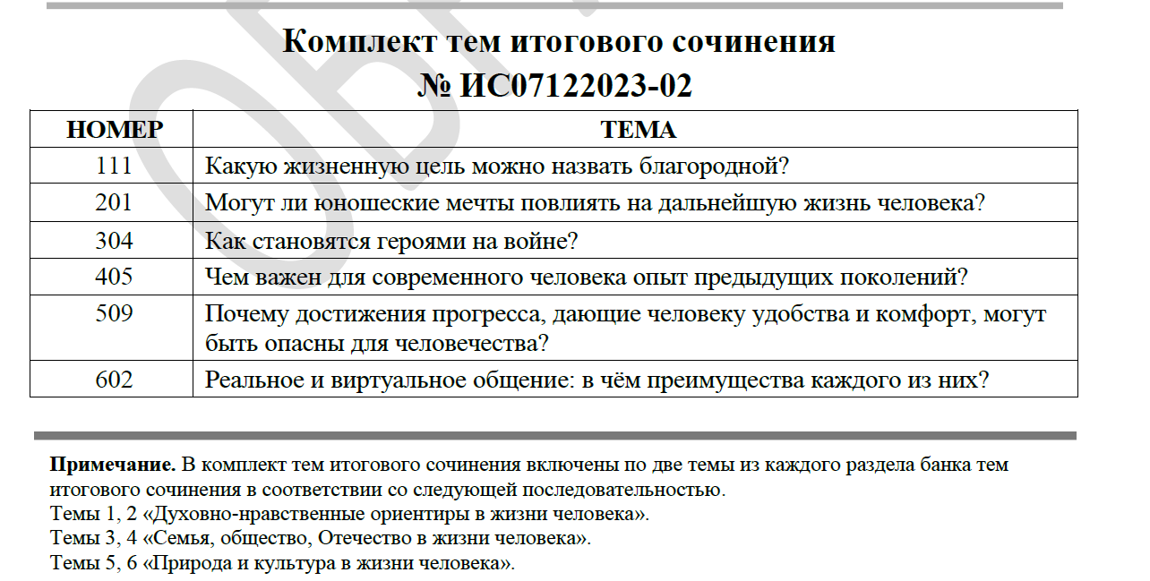
Комплект тем итогового сочинения

Slide 6
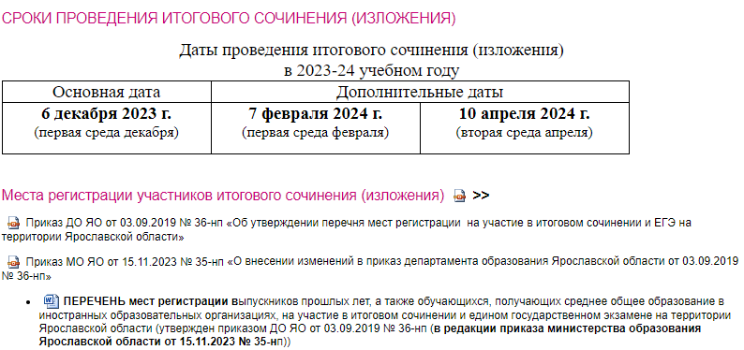
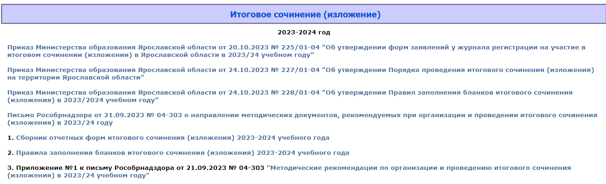
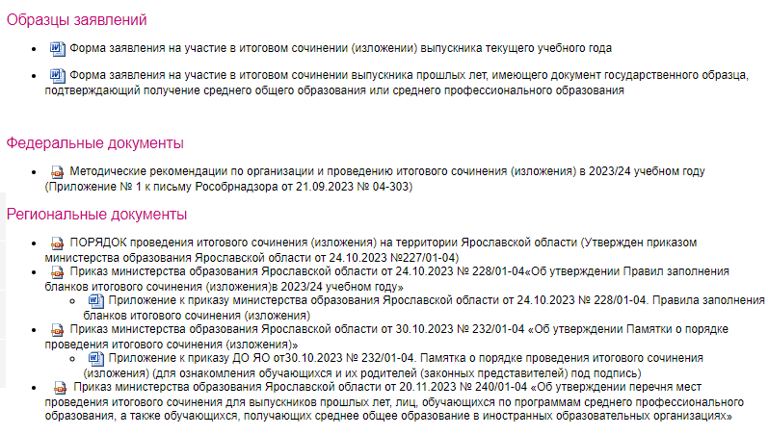
Подготовка к итоговому сочинению: ресурсы
Министерство образования
ГУ ЯО ЦОиККО

Slide 7
Новый порядок проведения ГИА
Приказ Министерства просвещения Российской Федерации и Федеральной службы по надзору в сфере образования и науки от 04 апреля 2023 г. № 233/552
«Об утверждении Порядка проведения государственной итоговой аттестации по образовательным программам
среднего общего образования»
Действует до 1 сентября 2029 года
Раздел 3 «Итоговое сочинение (изложение)»

Slide 8
Итоговое сочинение (изложение)
Основные нововведения
Введен запрет на пользование текстами произведений и собственными словарями (п. 28)
Введен термин «основная дата проведения ИС(И)»
(п. 29)
Комиссии по проведению и проверке ИС(И) создаются ОО и(или)ОИВ (п. 25)

Slide 9
Нормативные документы
О проведении ГИА-9, ГИА-11, ИС, ИС(И) в Ярославской области в 2024 году
приказ министерства образования
Ярославской области
от 26.10.2023 № 229/01-04
Порядок проведения итогового сочинения (изложения) на территории Ярославской области
приказ министерства образования
Ярославской области
от 24.10.2023 № 227/01-04
Правила заполнения бланков итогового сочинения (изложения) в 2023/2024 учебном году
приказ министерства образования
Ярославской области
от 24.10.2023 № 228/01-04
Памятка о порядке проведения ИС(И)
приказ министерства образования
Ярославской области
от 30.10.2023 № 232/01-04
Перечень мест проведения ИС(И) для выпускников прошлых лет …
приказ министерства образования
Ярославской области
от 2о.11.2023 № 240/01-04
Инструктивные материалы по подготовке и проведению ИС(И) в 2023/2024 году
приказ министерства образования Ярославской области
от 23.11.2023 № 243/01-04

Slide 10
Сроки, продолжительность ИС(И), места проведения ИС(И)
18
Основная дата проведения
Дополнительные даты проведения
06 декабря
3 часа 55 минут (235 минут) –продолжительность ИС(И)
07 февраля
10
апреля
+ 1 час 30 минут – для участников с ограниченными возможностями здоровья, детей-инвалидов и инвалидов
(при необходимости)
ИС(И) проводится
в ОО (местах проведения)
Количество, общая площадь и состояние помещений, предоставляемых для проведения ИС(И), должны обеспечивать проведение ИС(И) в условиях, соответствующих требованиям санитарного законодательства Российской Федерации
Обучающиеся 10 классов в итоговом сочинении (изложении) не участвуют!

Slide 11
Публикация тем итогового сочинения, текста изложения
Комплекты тем ИС
topic.rustest.ru
http://rustest.ru
Тексты ИИ
виртуальный кабинет ОО
https://portal.yarregion.ru/depts-dobr/
электронная почта ОО в РИС
http://www.coikko.ru

Slide 12
Лица, привлекаемые к проведению и проверке ИС(И)
администрация школы, учителя-предметники, учебно-вспомогательный персонал
администрация школы, учителя-предметники
не рекомендуется привлекать учителей, участников ИС(И)
Комиссия по проведению ИС(И)
Комиссия по проверке ИС(И)
ответственный за организацию и проведение ИС(И) в ОО
члены комиссии, участвующие в организации проведения ИС(И)
технический специалист
дежурные, участвующие в организации ИС(И) вне учебных кабинетов
эксперты ОО
независимые эксперты (по согласованию)
Независимые эксперты – специалисты, не работающие в ОО, в которой проводится и проверяется ИС(И), но имеющие необходимую квалификацию для проверки ИС(И). Независимыми экспертами не могут быть близкие родственники участников ИС(И).
медицинский работник

Slide 13
В день проведения ИС(И) могут присутствовать
Общественные наблюдатели
могут свободно перемещаться (при этом в учебном кабинете может находиться один общественный наблюдатель)
Представители СМИ
присутствуют в учебных кабинетах только до момента выдачи участникам ИС(И) материалов
Должностные лица Рособрнадзора, иные лица, определенные Рособрнадзором, специалисты отдела лицензирования, аккредитации и оценки качества в сфере образования, наделенные функцией надзора и контроля в сфере образования, министерства образования
Допуск выше перечисленных лиц осуществляется только при наличии у них документов, удостоверяющих личность, и подтверждающих их полномочия

Slide 14
Инструкция
для руководителя ОО

Slide 15
Подготовка к проведению ИС(И)
Руководитель ОО должен ознакомить c нормативными документами, регламентирующими проведение ИС(И):
порядком проведения ИС(И)
правилами заполнения бланков ИС(И)
инструкциями, определяющими порядок работы лиц, привлекаемых к проведению ИС(И)
методическими материалами Рособрнадзора, рекомендуемыми к использованию при организации и проведении ИС(И)
критериями оценивания ИС(И)

Slide 16
Подготовка к проведению ИС(И)
не позднее чем за две недели
ОБЕСПЕЧИТЬ ОТБОР И ПОДГОТОВКУ специалистов в
составы комиссий по проведению, по проверке ИС(И)
ПОДГОТОВИТЬ
приказ о назначении ответственного лица за организацию и проведение ИС(И)
СФОРМИРОВАТЬ приказом составы комиссий ОО: комиссию по проведению ИС(И), комиссию по проверке ИС(И) (п. 25 Порядка
НАПРАВИТЬ информацию о составах комиссий в министерство образования для утверждения персональных составов комиссии по проведению ИС(И), комиссии по проверке ИС(И)
ОРГАНИЗОВАТЬ регистрацию обучающихся, экстернов для участия в ИС(И) в соответствии с их заявлениями
ОПРЕДЕЛИТЬ изменение текущего расписания занятий ОО в дни проведения ИС(И)
ПРОВЕСТИ
инструктаж с комиссиями по проведению и по проверке ИС(И) под подпись
ОЗНАКОМИТЬ
под подпись участников и их родителей (законных представителей)
с Порядком проведения ИС(И), Памяткой
ПРОИНСТРУКТИРОВАТЬ
специалистов, привлекаемых к проведению ИС(И), о соблюдении требований санитарного законодательства
СОСТАВИТЬ
график прибытия специалистов
и участников ИС(И) в ОО,
проинформировать их о времени прибытия в место проведения ИС(И)

Slide 17
Подготовка к проведению ИС(И)
не позднее чем за две недели
ОЗНАКОМИТЬ
членов комиссии с:
с порядком проведения ИС(И)
инструкциями
правилами заполнения бланков ИС(И)
18
ОПРЕДЕЛИТЬ
изменения текущего расписания занятий ОО (при необходимости)
ВЫДЕЛИТЬ
помещение оборудованное:
телефонной связью
принтером
техническим оборудованием для
проведения копирования
персональным компьютером
с выходом в сеть Интернет
ИНФОРМИРОВАТЬ
участников о:
порядке проведения ИС(И)
основаниях об удалении
времени и месте ознакомления с результатами
результатах
СОЗДАТЬ
условия/специальные условия
для проведения ИС(И)
для участников с ОВЗ, детей-инвалидов и инвалидов
ОБЕСПЕЧИТЬ
участников ИС - орфографическими словарями
участников ИИ - орфографическими и толковыми словарями
ОПРЕДЕЛИТЬ
количество кабинетов
рабочих мест
место для хранения бланков ИС(И), копий бланков ИС(И), черновиков, отчетных форм в ОО
ОБЕСПЕЧИТЬ
присутствие медицинского работника

Slide 18
не позднее
чем за 1 день
Подготовка к проведению ИС(И)
Руководитель ОО организует:
проверку сейфа на наличие материалов ИС(И) 2022/2023 гг. (неиспользованные БР, БЗ, ДБЗ, формы), уничтожение материалов
проверку наличия помещения или места для хранения личных вещей участников в кабинете
распределение работников (ИС-12)
распределение участников (ИС-04)
проверку наличия часов
проверку наличия словарей, черновиков, инструкций, индивидуальных комплектов бланков ИС(И)
проверку наличия форм для проведения ИС(И), ВДП для упаковки бланков ИС(И)
проверку готовности ОО, кабинетов, кабинетов для участников с ОВЗ, детей-инвалидов, инвалидов

Slide 19
Подготовка к проведению ИС(И)
не позднее чем за день
обеспечивает печать бланков ИС(И) и отчетных форм для проведения ИС(И) («Инструкция по тиражированию бланков ИС(И) и отчетных форм для проведения ИС(И)») +10 % (резерв бланков ИС(И)
копирование бланков ИС(И) при нехватке распечатанных бланков ИС(И) в местах проведения ИС(И) ЗАПРЕЩЕНО, так как все бланки имеют уникальный код работы и распечатываются посредством специализированного ПО
организует заполнение отчетных форм для проведения ИС(И) (ИС-01, ИС-02, ИС-04, ИС-05, ИС-06, ИС-12, акта приемки-передачи материалов ИС(И), сопроводительных бланков к материалам ИС(И)
обеспечивает хранение бланков и отчетных форм до дня проведения ИС(И)
проверку работоспособности технического оборудования для участников с ОВЗ, детей-инвалидов и инвалидов (при необходимости)

Slide 20
Подготовка к проведению ИС(И)
не позднее чем за день
Руководитель ОО организует подготовку:
черновиков на каждого участника ИС(И) (минимальное количество – два листа), а также дополнительных черновиков
словарей
инструкций для участников ИС(И), зачитываемых членом комиссии по проведению ИС(И) в учебном кабинете перед началом проведения ИС(И) (одна инструкция на один учебный кабинет)
инструкции для участников ИС(И) (на каждого участника)
возвратных доставочных пакетов – конвертов формата С4 и заполнение Сопроводительного бланка (форма 11-С(И))
аншлага, таблички «МЕСТО ДЛЯ ХРАНЕНИЯ ЛИЧНЫХ ВЕЩЕЙ УЧАСТНИКОВ ИС(И)»

Slide 21
Подготовка к проведению ИС(И)
не позднее чем за день
Инструкция для руководителя ОО
(одна на ОО)
Инструкция для технического специалиста при проведении ИС(И)
(одна на ОО)
Инструкция по тиражированию бланков и отчетных форм ИС(И)
(одна на ОО)
Инструкция для членов комиссии по проведению ИС(И)
(по количеству аудиторий)
Инструкция для технического специалиста по получению комплектов тем итогового сочинения (одна на ОО)
Инструкция для участника ИС(И), зачитываемая членом комиссии по проведению ИС(И) в учебном кабинете перед началом проведения ИС(И)
(по количеству аудиторий)
Инструкция для участника итогового сочинения к комплекту тем итогового сочинения
(по количеству участников)
Инструкция для участника итогового изложения к тексту для итогового изложения
(по количеству участников)
Инструкция для экспертов, участвующих в проверке ИС(И)
(по количеству экспертов)
Инструктаж для работников, проводимый в ОО (месте проведения) перед началом ИС(И) (один на ОО)

Slide 22
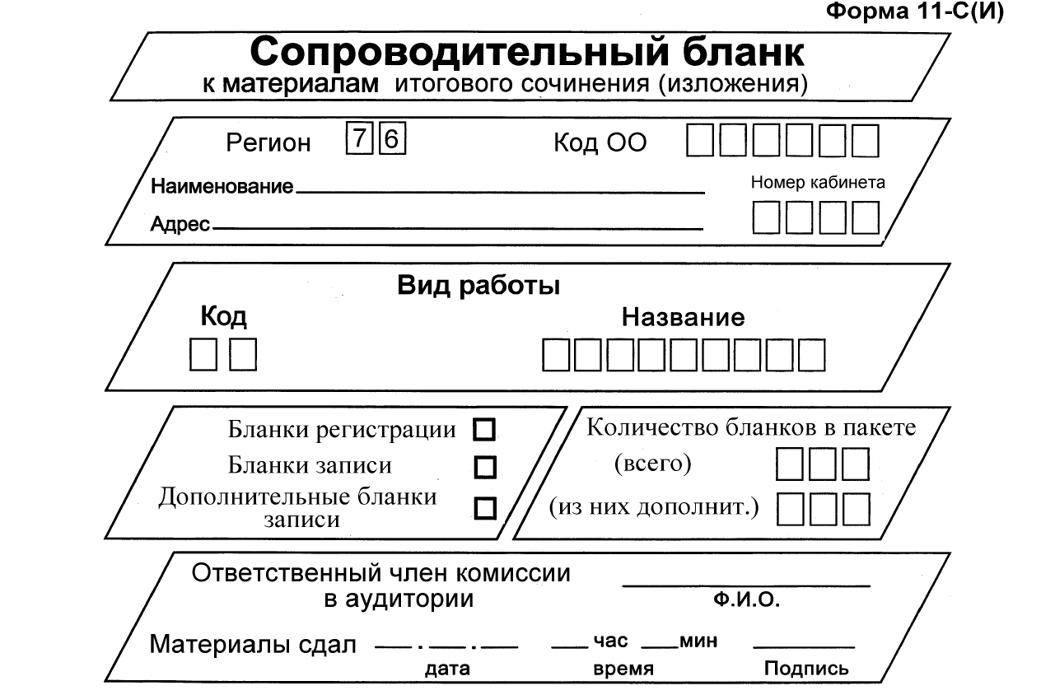
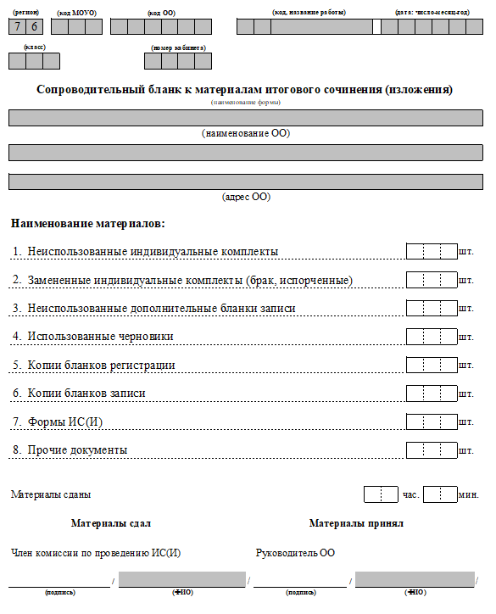
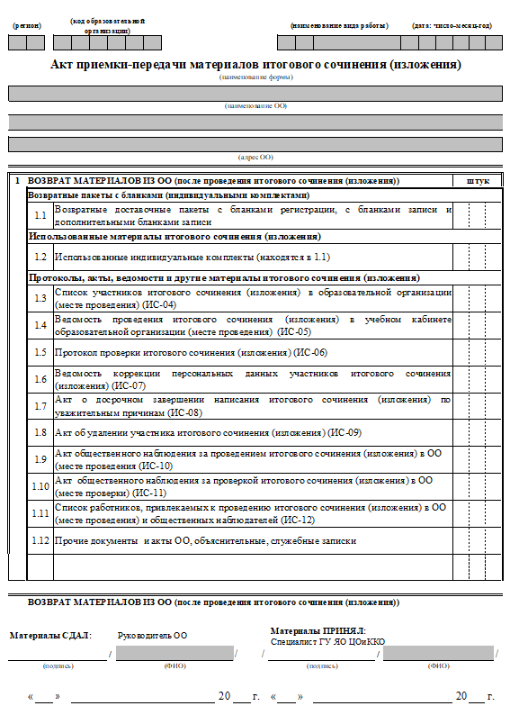
Подготовка к проведению ИС(И)
не позднее чем за день
Инструкция по организации питания и перерывов для проведения лечебных и профилактических мероприятий для участников ИС(И) с ограниченными возможностями здоровья, детей-инвалидов и инвалидов ОО
(одна на ОО)
Инструкция по осуществлению общественного наблюдения при проведении и/или проверке ИС(И)
(одна на ОО)
Сопроводительный бланк к материалам
ИС(И)
(по количеству
аудиторий)
Акт общественного наблюдения за проведением ИС(И) в ОО (месте проведения) (ИС-10)
Акт общественного наблюдения за проверкой ИС(И) в ОО (месте проверки) (ИС-11)
(по количеству распределенных ОН)
Акт
приемки- передачи
материалов
ИС(И) (один на ОО)
Возвратные доставочные пакеты (конверты) с заполненным Сопроводительным бланком (форма 11-С(И))
(по количеству
аудиторий)

Slide 23
      Сопроводительный бланк к материалам ИС(И)

Slide 24
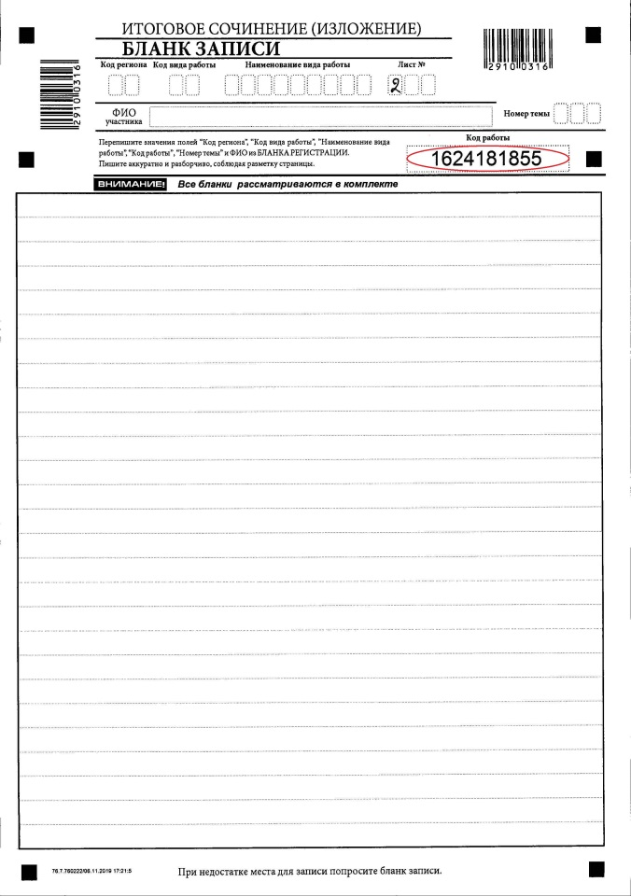
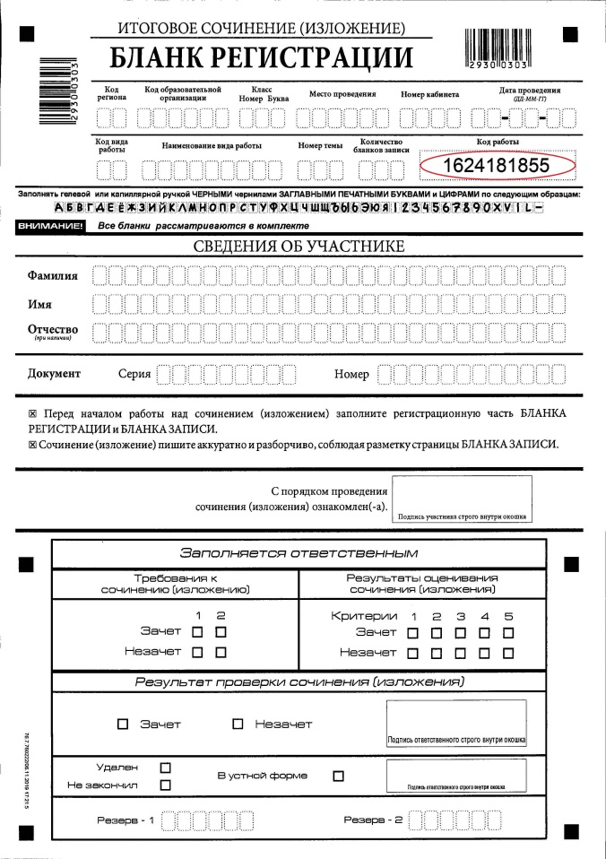

Комплект бланков ИС(И)
    БЛАНКИ ИС(И) ОДНОСТОРОННИЕ
2
1
    Комплект бланков ИС(И) (один код работы):
    ОДИН бланк регистрации
    ДВА бланка записи
код работы
1624181855

Slide 25
Отчетные формы (пакет руководителя ОО)
ФЕДЕРАЛЬНЫЕ
РЕГИОНАЛЬНЫЕ
«Списки распределения участников по образовательным организациям (местам проведения » (ИС-01) «Прикрепление образовательной организации регистрации к образовательной организации проведения» (ИС-02) «Список участников итогового сочинения (изложения) в образовательной организации (месте проведения) (ИС-04) «Ведомость проведения итогового сочинения (изложения) в учебном кабинете образовательной организации (месте проведения) (ИС-05) «Протокол проверки итогового сочинения (изложения) (ИС-06) «Ведомость коррекции персональных данных участников итогового сочинения (изложения) (ИС-07) «Акт о досрочном завершении написания итогового сочинения (изложения) по уважительным причинам (ИС-08) «Акт об удалении участника итогового сочинения (изложения) (ИС-09) | Акт общественного наблюдения за проведением ИС(И) в ОО (месте проведения) (ИС-10) Акт общественного наблюдения за проверкой ИС(И) в ОО (месте проверки) (ИС-11) Сопроводительный бланк к материалам итогового сочинения (изложения) (11-С(И)) Акт приемки-передачи материалов итогового сочинения (изложения) Сопроводительный бланк к материалам итогового сочинения (изложения) Список работников, привлекаемых к проведению ИС(И) в ОО (месте проведения) и общественных наблюдателей (ИС-12)
Notes:
25

Slide 26
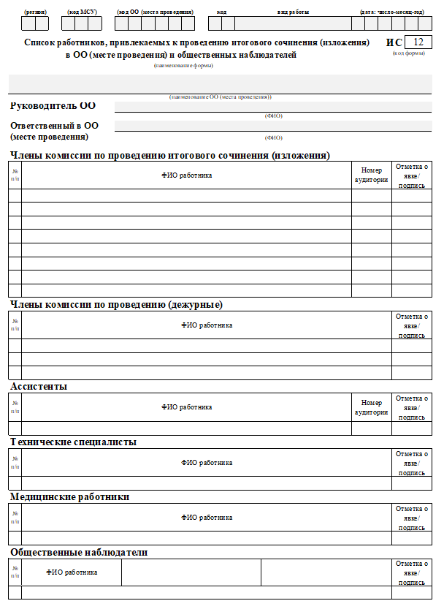
Список работников, привлекаемых к проведению итогового сочинения (изложения) и общественных наблюдателей (ИС-12)
ЗАПОЛНИТЬ
не позднее чем за 1 день

Slide 27
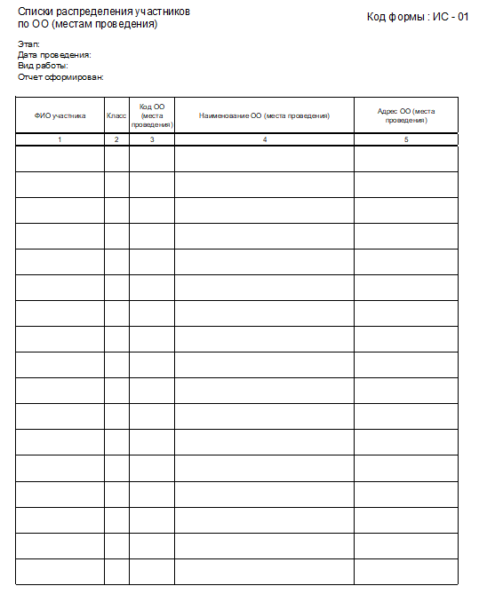
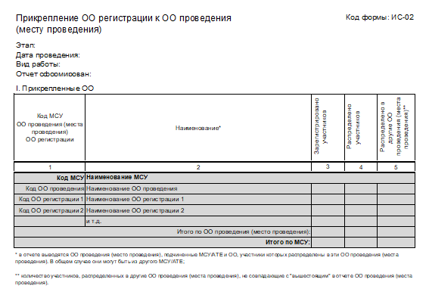
До начала проведения ИС(И)
Списки распределения участников по ОО (местам проведения) (ИС-01)
Прикрепление образовательной организации регистрации к образовательной организации проведения (ИС-02)

Slide 28
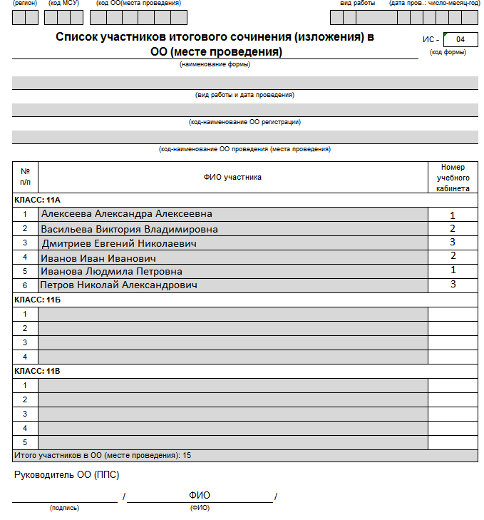
До начала проведения ИС(И)
Список участников ИС(И) в ОО (месте проведения) (ИС-04)
Руководитель ОО распределяет участников по кабинетам в произвольном порядке по форме ИС-04 «Список участников ИС(И) в ОО (месте проведения)»
Заполняет руководитель ОО

Slide 29
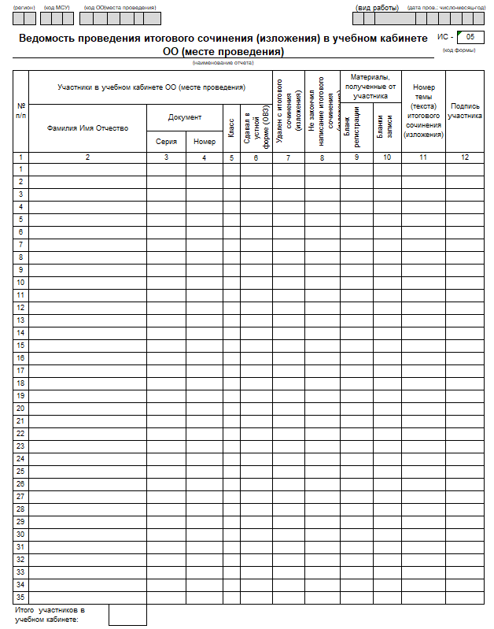
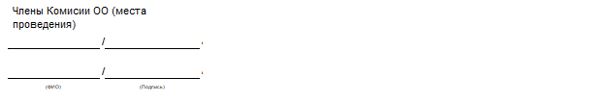
До начала проведения ИС(И)
Ведомость проведения ИС(И) в учебном кабинете ОО (месте проведения) (ИС-05)
ЗАПОЛНИТЬ
не позднее чем за 1 день
ОДНА форма
на КАЖДУЮ аудиторию

Slide 30
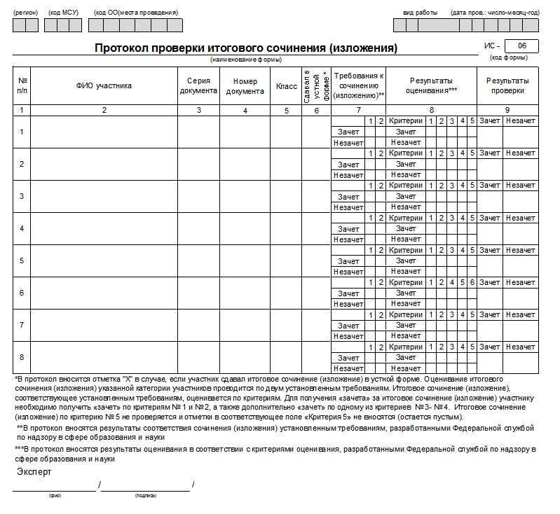
До начала проведения ИС(И)
Протокол проверки ИС(И) (ИС-06)
ЗАПОЛНИТЬ
не позднее чем за 1 день
Одна форма
НА КАЖДОГО ЭКСПЕРТА

Slide 31
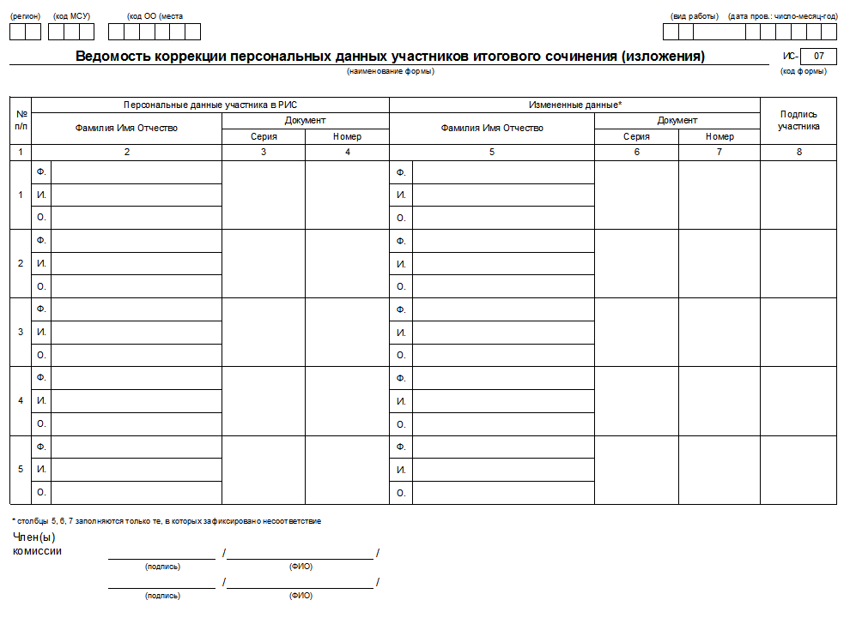
До начала проведения ИС(И)
Ведомость коррекции персональных данных участников ИС(И) (ИС-07)
В каждую аудиторию

Slide 32
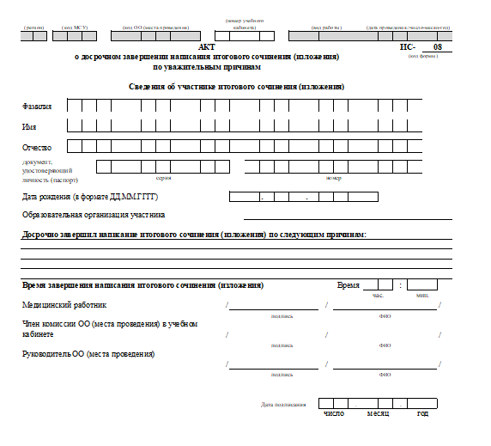
До начала проведения ИС(И)
Акт о досрочном завершении написания ИС(И) по уважительным причинам (ИС-08)

Slide 33
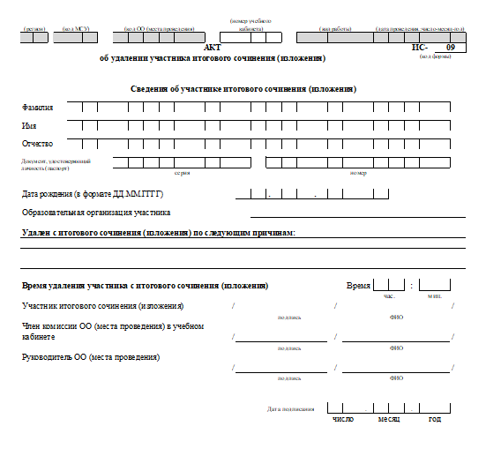
До начала проведения ИС(И)
Акт об удалении участника ИС(И) (ИС-09)

Slide 34
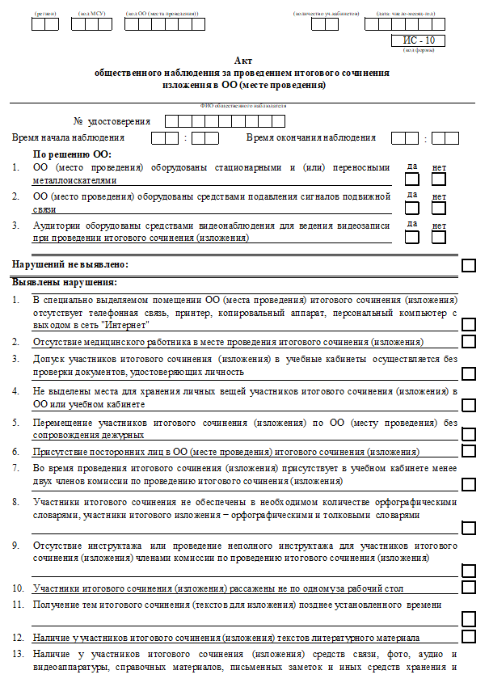
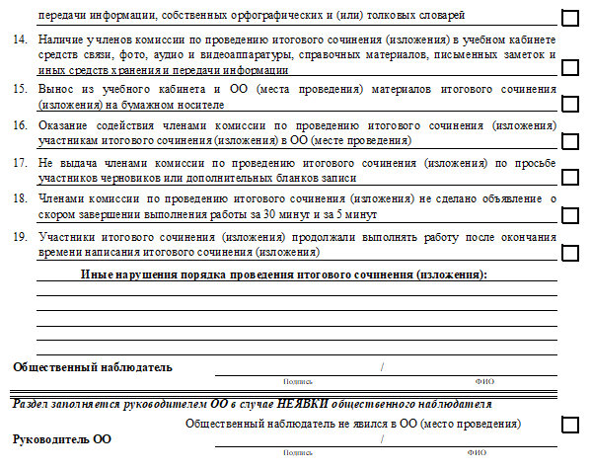
Проведение ИС(И)
Акт общественного наблюдения за проведением ИС(И) в ОО (месте проведения) (ИС-10)
ПО количеству распределенных аккредитованных общественных наблюдателей в ОО (месте проведения)

Slide 35
До начала проведения ИС(И)
Сопроводительный бланк к материалам ИС(И) (11-(С)И)
ОДИН сопроводительный бланк на КАЖДУЮ аудиторию + один бланк на ОО

Slide 36
До начала проведения ИС(И)
ОДИН АКТ на ОО
(место проведения)
для доставки
материалов ИС(И) в РЦОИ

Slide 37
В день проведения ИС(И): явка в ОО
технический специалист, оказывающий информационно-технологическую помощь, в том числе по организации печати, копированию бланков ИС(И)
Комиссия по проведению ИС(И)
08:30
дежурные, участвующие в организации ИС(И) вне учебных кабинетов
Медицинский работник
с 09:00
Участники ИС(И)

Slide 38
В день проведения ИС(И)
Руководитель ОО проверяет:
готовность учебных кабинетов к проведению ИС(И)
наличие мест для хранения личных вещей участников ИС(И)(отдельное помещение или в учебном кабинете)
наличие рабочих мест для комиссии по проведению ИС(И) в учебном кабинете, ассистентов (при необходимости)и общественных наблюдателей (при необходимости)
наличие рабочих мест (стол, стул) для участников ИС(И)
наличие рабочих мест (стол, стул) для дежурных
готовность помещений ОО к проведению ИС(И) для участников ОВЗ, детей-инвалидов и инвалидов
проводит инструктаж для лиц, привлекаемых к проведению ИС(И), по порядку и процедуре проведения ИС(И)
распределяет членов комиссии по проведению ИС(И) по учебным кабинетам по форме (ИС-12)
обеспечивает вход участников ИС(И) в ОО

Slide 39
Выдача материалов руководителем ОО
членам комиссии по проведению
инструкцию для участников ИС(И), зачитываемую членом комиссии по проведению ИС(И) в учебном кабинете перед началом проведения ИС(И) (одна инструкция на один кабинет)
инструкции для участников ИС(И) (на каждого участника)
бланки ИС(И) (комплекты бланков ИС(И): один бланк регистрации, два бланка записи) (по количеству участников в аудитории)
дополнительные бланки записи
черновики (2 листа на одного участника ИС(И)
дополнительные черновики
орфографические словари для участников итогового сочинения (орфографические и толковые словари для участников итогового изложения)
ручки (гелевые или капиллярные с чернилами черного цвета)

Slide 40
Выдача материалов руководителем ОО
членам комиссии по проведению
«Ведомость проведения ИС(И) в учебном кабинете ОО (месте проведения)» (ИС-05)
«Ведомость коррекции персональных данных участников ИС(И)» (ИС-07)
возвратный доставочный пакет для упаковки бланков ИС(И) участников ИС(И) (один ВДП на учебный кабинет)
сопроводительный бланк к материалам ИС(И) (один на учебный кабинет)
инструкцию для медицинского работника, привлекаемого в дни проведения ИС(И)
медицинскому работнику
журнал учета участников ИС(И), обратившихся к медицинскому работнику во время проведения ИС(И)
ведомость наличия лекарственных препаратов у участников ИС(И) в день проведения ИС(И) (заполняется при наличии медицинской справки у участника ИС(И))

Slide 41
Выдача материалов руководителем ОО
медицинскому работнику
лист учета «ВХОДНОГО ФИЛЬТРА» членов комиссии по проведению ИС(И), общественных наблюдателей, лиц, имеющих право присутствовать в ОО (месте проведения ИС(И)) в день проведения ИС(И)
лист учета «ВХОДНОГО ФИЛЬТРА» участников ИС(И)
общественным наблюдателям
«Акт общественного наблюдения за проведением итогового сочинения (изложения) в ОО (месте проведения)» (ИС-10) по мере их прибытия в место проведения ИС(И)

Slide 42
В день проведения ИС(И)
Руководитель ОО:
организует вход участников ИС(И) в ОО с 9.00
дает указание техническому специалисту в 09.45 получить темы сочинения в соответствии с инструкцией для технического специалиста по получению комплектов тем итогового сочинения
выдает членам комиссии по проведению ИС(И) темы сочинения (тексты для итогового изложения) с 09.45
принимает от членов комиссии по проведению ИС(И) материалы ИС(И)
организует копирование бланков ИС(И)

Slide 43
На этапе проведения ИС(И) руководитель ОО
обеспечивает контроль проведения
выдает дополнительные бланки записи
выдает дополнительные черновики
рассматривает информацию о нарушениях, принимает меры по их устранению, организует проведение проверок по фактам нарушения установленного порядка проведения ИС(И)
принимает решение о переносе проведения ИС(И) при возникновении ЧС
(по согласованию с министерством образования)
предоставляет статистические данные по проведению и проверке ИС(И)

Slide 44
Инструкция
для членов комиссии по проведению

Slide 45
До начала проведения ИС(И)
Члены комиссии по проведению ИС(И) обязаны ознакомиться с:
нормативными документами, регламентирующими проведение ИС(И):
порядком проведения и проверки ИС(И)
методическими материалами Рособрнадзора, рекомендуемыми к использованию при организации и проведении ИС(И)
инструкцией, определяющей порядок их работы
правилами заполнения бланков ИС(И)
отчетными формами для проведения ИС(И)
правилами заполнения отчетных форм для проведения ИС(И)
членам комиссии по проведению ИС(И) ЗАПРЕЩЕНО:
иметь при себе средства связи, фото-, аудио- и видеоаппаратуру, справочные материалы, письменные заметки и иные средства хранения и передачи информации
оказывать содействие участникам ИС(И)

Slide 46
Проведение ИС(И)
Во время проведения ИС(И) на рабочем столе участников ИС(И) помимо бланка регистрации и бланков записи (дополнительных бланков записи) находятся:
ручка
(гелевая или капиллярная с чернилами черного цвета)
документ, удостоверяющий личность
участники ИС - орфографический словарь
участники ИИ - орфографический и толковый словари,
выданные по месту проведения ИИ
черновики, выданные по месту проведения ИС(И)
лекарства
(при необходимости)
продукты питания для дополнительного приема пищи (перекус)
бутилированная вода
при условии, что упаковка указанных продуктов питания и воды, а также их потребление не будут отвлекать других участников ИС(И) от написания ими ИС(И) (ПРИ НЕОБХОДИМОСТИ)
специальные технические средства
(для участников ИС(И) с ОВЗ, детей-инвалидов и инвалидов
(при необходимости)
инструкция
для участника ИС(И)

Slide 47
Порядок проведения ИС(И)
В день проведения ИС(И) участникам ИС(И)
ЗАПРЕЩАЕТСЯ ИМЕТЬ ПРИ СЕБЕ:
средства связи, фото-, аудио- и видеоаппаратуру
справочные материалы
письменные заметки и иные средства хранения и передачи информации
собственные орфографические и (или) толковые словари
Участникам ИС(И) ЗАПРЕЩАЕТСЯ пользоваться текстами литературного материала (художественными произведениями, дневниками, мемуарами, публицистикой, другими литературными источниками)

Slide 48
Действия членов комиссии по проведению ИС(И)
08:40
до 09:00
инструктаж
распределение по рабочим местам
получение материалов ИС(И): комплекты бланков ИС(И), дополнительные бланки записи, отчетные формы (ИС-5, ИС-07), черновики, инструкции, словари, ВДП, Сопроводительный бланк
руководитель ОО
пройти в учебный кабинет
проверить его готовность
проверить место для хранения личных вещей
раздать черновики (по 2 листа), инструкции для участников ИС(И)
подготовить на доске информацию для заполнения бланков ИС(И)
члены комиссии по проведению ИС(И)
с 09:00
09:45
обеспечить вход участников ИС(И)
осуществить допуск по документу, удостоверяющему личность, и ИС-05
заполнить ИС-07, в случае расхождения ПД
указать место, где оставить личные вещи
указать участнику ИС(И) его рабочее место в кабинете
члены комиссии по проведению ИС(И)
получить у руководителя ОО
темы сочинений и тексты для изложений
члены комиссии по проведению ИС(И)

Slide 49
Проведение ИС(И)
вход участников ИС(И) начинается с 09.00 (нарушение: допуск участника в аудиторию с документом, удостоверяющим личность, в обложке)
участники ИС(И) рассаживаются за рабочие столы в произвольном порядке (по одному человеку за рабочий стол)
во время проведения ИС(И) в учебном кабинете должны присутствовать не менее двух членов комиссии по проведению ИС(И)
принять у руководителя (с 09.45) темы сочинения (тексты для итогового изложения)
Текст для изложения распечатывается для участников итогового изложения с расстройствами аутистического спектра, с нарушениями опорно-двигательного аппарата, слепых, слабовидящих, глухих, позднооглохших и слабослышащих участников итогового изложения

Slide 50
Регламентированы случаи опоздания участников ИС(И) и порядок действий лиц, привлекаемых к организации и проведению ИС(И), при опозданиях участников ИС(И)
Проведение ИС(И)
участник ИС(И) допускается к написанию ИС(И)
время окончания написания ИС(И), зафиксированное на доске (информационном стенде) членами комиссии по проведению ИС(И), не продлевается
повторный общий инструктаж для опоздавших участников ИС(И) не проводится (за исключением, когда в учебном кабинете нет других участников ИС(И))
Члены комиссии по проведению ИС(И) предоставляют необходимую информацию для заполнения регистрационных полей бланков ИС(И)

Slide 51
Проведения ИИ
Текст для изложения зачитывается участникам ИИ вслух трижды после объявления начала проведения изложения. Интервал между чтением составляет 2 минуты.
Для участников ИИ с расстройствами аутистического спектра, с нарушениями опорно-двигательного аппарата, слепых, слабовидящих, глухих, позднооглохших и слабослышащих участников ИИ текст для ИИ выдается для чтения и проведения подготовительной работы на 40 минут. Участники могут работать с черновиками, выписывая ключевые слова, составляя план изложения (переписывать текст для ИИ в черновики запрещено). По истечении 40 минут член комиссии по проведению ИИ забирает текст для ИИ, и участники приступают к написанию ИИ.
Для глухих, позднооглохших и слабослышащих участников ИИ при необходимости (вместо выдачи текста для ИИ на 40 минут) может быть осуществлен сурдоперевод текста для ИИ (о необходимости обеспечения сурдоперевода текста для ИИ сообщается во время подачи заявления на участие в ИИ)
Для слепых и слабовидящих участников ИИ при необходимости может быть осуществлен перевод текста для ИИ на рельефно-точечный шрифт Брайля (о необходимости обеспечения перевода текста для ИИ сообщается во время подачи заявления на участие в ИИ)
Категорически не рекомендуется распределять участников ИИ, которым текст для ИИ выдается для чтения на 40 минут, в один учебный кабинет вместе с участниками ИИ, которым текст для ИИ зачитывается членом комиссии по проведению ИС(И)

Slide 52
Проведение инструктажа для участников ИС(И)
до 10:30
информировать участников о порядке проведения ИС(И)(удалении, продолжительности ИС(И), времени и месте ознакомления с результатами ИС(И), ЗАПИСИ НА ЧЕРНОВИКАХ не обрабатываются и не проверяются
выдать бланки регистрации, бланки записи, черновики, словари, инструкции
10:00
ознакомить с темами итогового сочинения (текстом изложения)
заполнить регистрационные поля бланков, указать номер темы ИС (текста ИИ)
ЗАПИСАТЬ в бланк записи НАЗВАНИЕ ТЕМЫ СОЧИНЕНИЯ (ТЕКСТА ИЗЛОЖЕНИЯ)
проверить правильность заполнения регистрационных полей (НОМЕР ТЕМЫ ИС, корректность КОДА РАБОТЫ)
зафиксировать на доске начало, продолжительность и время окончания ИС(И)

Slide 53
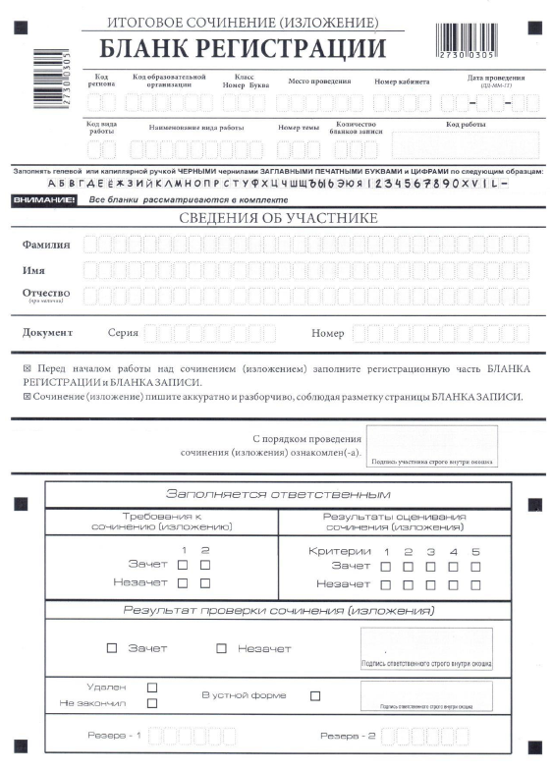
Правила заполнения бланка регистрации
В верхней части бланка регистрации расположены:
вертикальный и горизонтальный штрих-коды
поля для рукописного занесения информации
строка с образцами написания символов
По указанию члена комиссии по проведению итогового сочинения (изложения), осуществляющего инструктаж участников итогового сочинения (изложения), участником заполняются все поля верхней части бланка регистрации

Slide 54
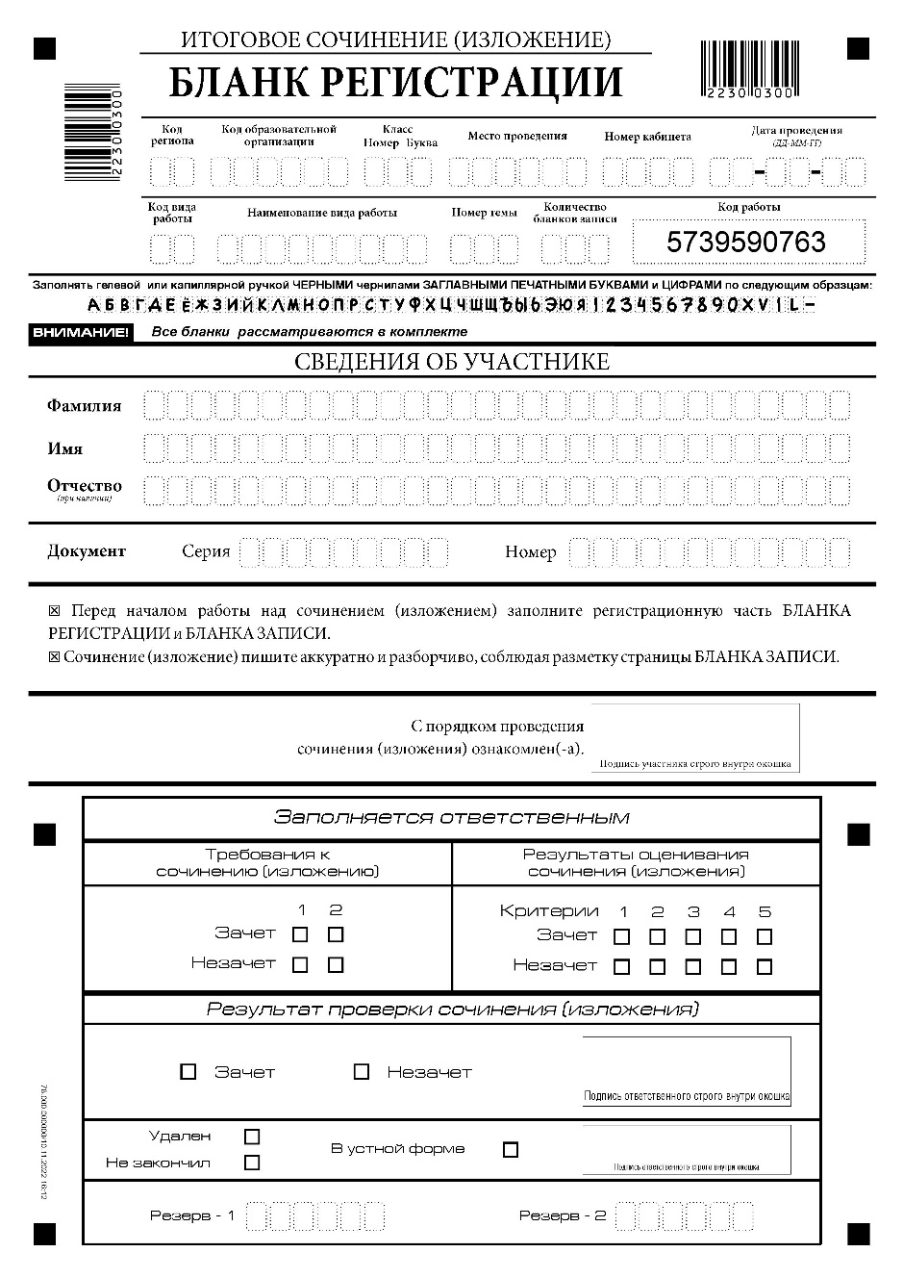
Основные правила заполнения бланков
все бланки ИС(И) заполняются гелевыми или капиллярными ручками с чернилами черного цвета
участник должен изображать каждую цифру и букву во всех заполняемых полях по образцу из верхней части бланка регистрации
небрежное написание символов может привести к тому, что при автоматизированной обработке символ может быть неправильно распознан
каждое поле в бланках заполняется, начиная с первой позиции
Если участник не имеет информации для заполнения какого-то конкретного поля, он должен оставить это поле пустым (не делать прочерков)
Категорически запрещается:
делать в полях бланков, вне полей бланков какие-либо записи и (или) пометки, не относящиеся к содержанию полей бланков
использовать для заполнения бланков цветные ручки вместо гелевой или капиллярной ручки с чернилами черного цвета, карандаш (даже для черновых записей на бланках)
средства для исправления внесенной в бланки информации (корректирующую жидкость, ластик и др.)

Slide 55
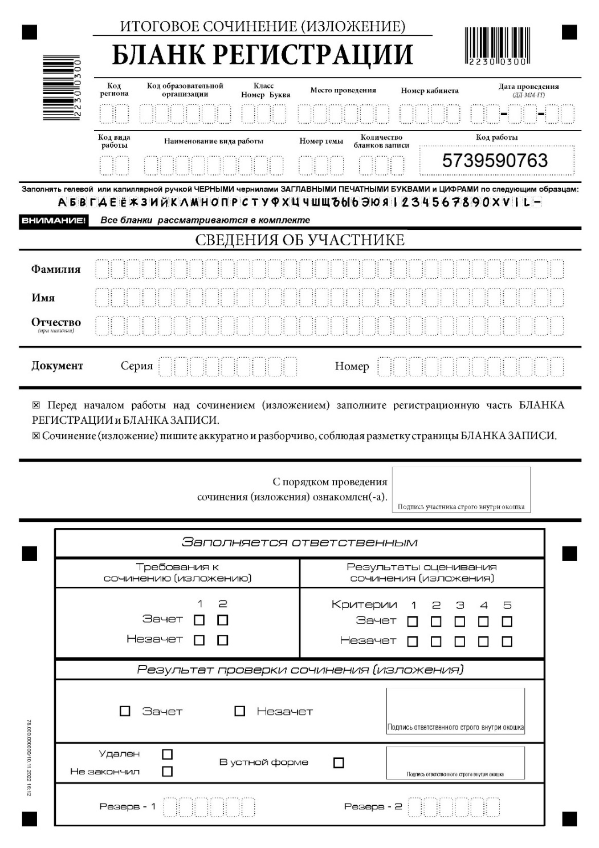
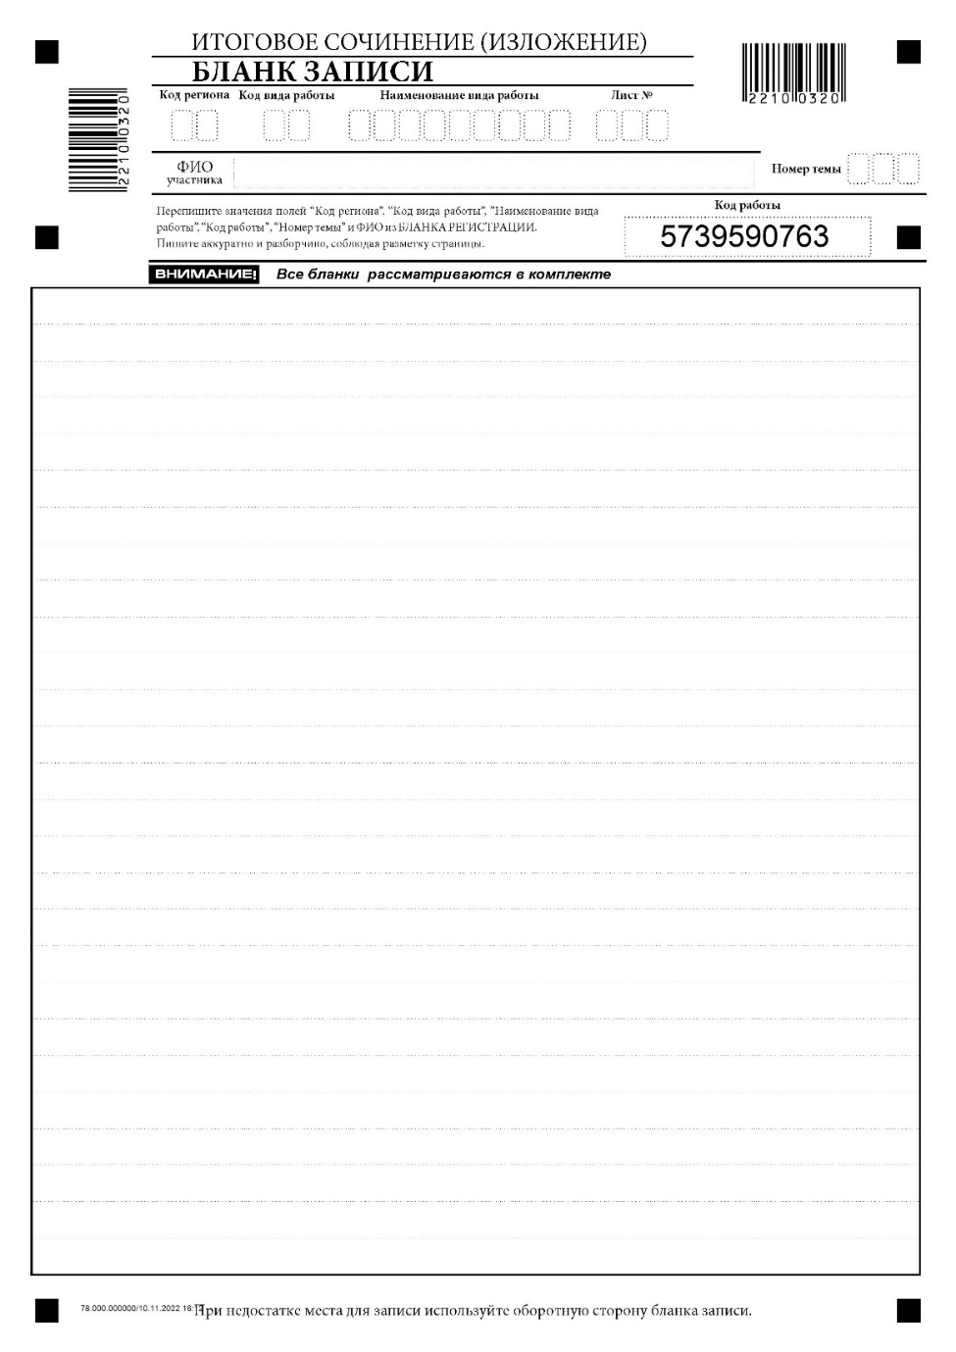

Комплект бланков ИС(И)
поле «Код работы» заполняется автоматизировано
Код работы одинаковый на всех бланках одного комплекта: 1 бланк регистрации и 2 бланка записи

Slide 56
Информация на доске для заполнения бланков ИС(И)
Код региона |  |  | Код образовательной организации |  |  |  |  |  |  | Класс Номер Буква |  |  |  | Место проведения |  |  |  |  |  |  | Номер кабинета |  |  |  |  | Дата проведения
 |  |  |  |  |  |  |  |  |  |  |  |  |  |  |  |  |  |  |  |  |  |  |  |  |  |  |  | − |  |  | −
Код вида работы |  |  | Наименование вида работы |  |  |  |  |  |  |  |  |  |  | Номер темы
Дополнительные черновики и дополнительные бланки записи выдаются по запросу участника

Slide 57
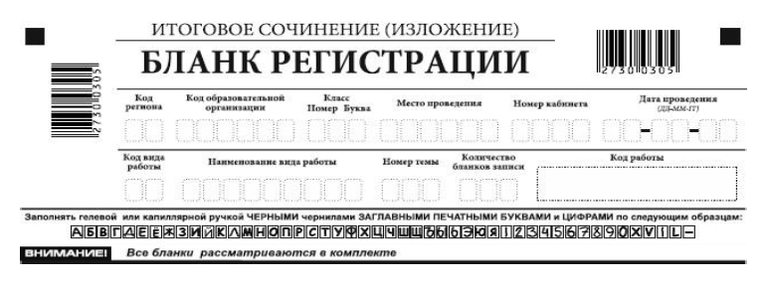
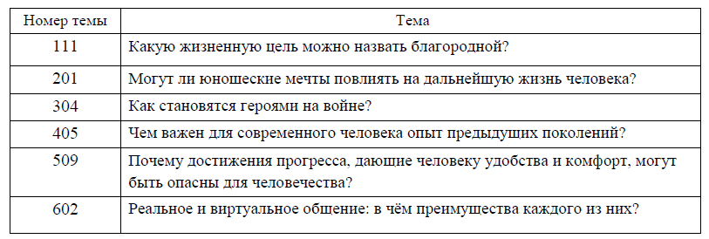
Образец заполнения бланка регистрации
Образец комплекта тем 2023/24 года
Поля, заполняемые участником, по указанию члена комиссии | Указания по заполнению
Код региона | Код субъекта РФ: | 76
Код образовательной организации | Код ОО, в которой обучается участник | 760000
Класс: номер, буква | Класс, в котором обучается выпускник текущего года | 11 А
Место проведения | Код ОО, в которой участник пишет ИС(И) | 760000
Номер кабинета | Номер кабинета, в котором проходит ИС(И) | 0001
Дата проведения |  | 06.12.2023
Код вида работы | 20 – сочинение 21 – изложение
Наименование вида работы | СОЧИНЕНИЕ или ИЗЛОЖЕНИЕ
Номер темы | Из комплекта тем итогового сочинения
Количество бланков записи | Вписывается то количество бланков записи, включая дополнительные бланки записи, которое было ИСПОЛЬЗОВАНО участником для написания ИС(И) (заполняет член комиссии)

Slide 58
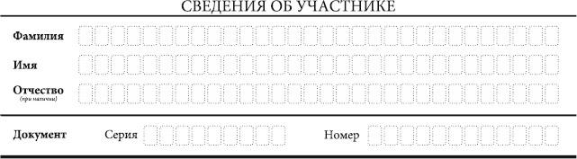
Правила заполнения бланка регистрации
Поля, самостоятельно заполняемые участником | Указания по заполнению
Фамилия | Вносится информация из документа, удостоверяющего личность участника, в соответствии с законодательством Российской Федерации
Имя
Отчество
Серия | Буквенные и цифровые значения указываются строго в соответствии с данными, указанными в документе, удостоверяющем личность
Номер

Slide 59
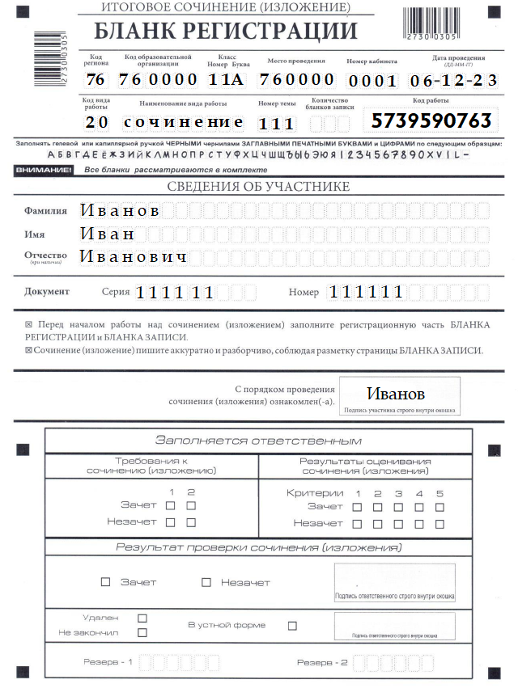
Заполнение бланка регистрации
20 – сочинение
21 – изложение
образец для заполнения подготовлен доске
Символы по образцу
Поле «Количество бланков ЗАПИСИ» по завершении ИС(И) заполняет член комиссии. Вписывается то количество бланков записи, включая дополнительные бланки записи, которое было ИСПОЛЬЗОВАНО участником для написания ИС(И)

Slide 60
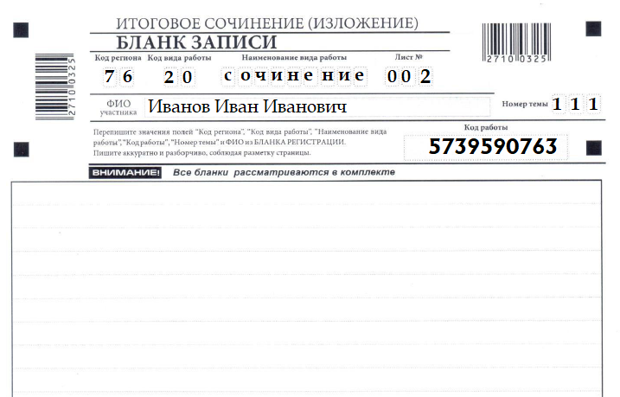
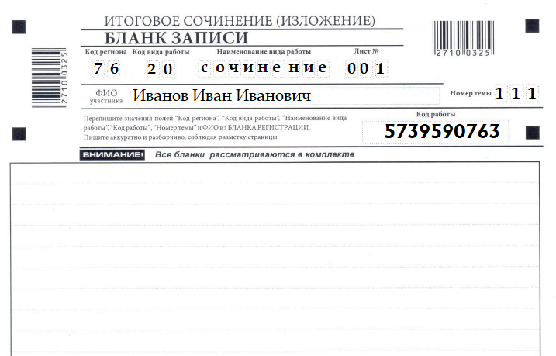
Заполнение бланков записи
На бланках записи (дополнительных бланках) ОБЯЗАТЕЛЬНО надо заполнять эти поля!
Участник вписывает, член комиссии по проведению проверяет!
Информация должна быть продублирована с бланка регистрации
Название темы сочинения
(текста изложения)
Поле «Лист №» заполняет член комиссии по проведению

Slide 61
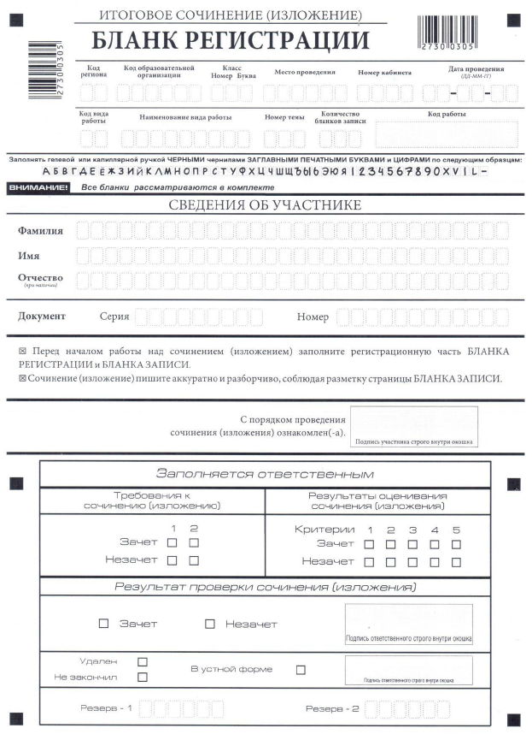
Заполнение бланка регистрации
76
76 0 00 0 11 А 760 000 00 01 06 12 23
20 со чи не ни е 1 1 1 5739590763
Ив а нов
Иван
Иванович
11 11 11
11 11 11
Иванов

Slide 62

Заполнение бланков записи
На бланках записи (дополнительных бланках) ОБЯЗАТЕЛЬНО надо заполнять эти поля!
Участник вписывает, член комиссии по проведению проверяет!
Информация должна быть продублирована с бланка регистрации
Поле «Лист №» заполняет член комиссии по проведению
76 20 сочинение
001
111
Текст итогового сочинения (изложения), текст итогового сочинения (изложения), текст итогового сочинения (изложения), текст итогового сочинения (изложения),
текст итогового сочинения (изложения), текст итогового сочинения (изложения)
На бланках записи ФИО участника вписывается прописью
76 20 сочинение
002
111
Текст итогового сочинения (изложения), текст итогового сочинения (изложения), текст итогового сочинения (изложения)
В бланк записи участники ИС(И) переписывают название выбранной темы сочинения
(текста изложения)

Slide 63
Проведение ИС(И): выдача дополнительного бланка записи
Бланки записи ОДНОСТОРОННИЕ
При недостатке места для оформления ИС(И) на основном бланке записи участник продолжает запись на дополнительном бланке записи
В случае нехватки места в бланках записи по запросу участника члены комиссии выдают дополнительный бланк записи
Перед выдачей необходимо проверить, что заполнены основные бланка записи

Slide 64
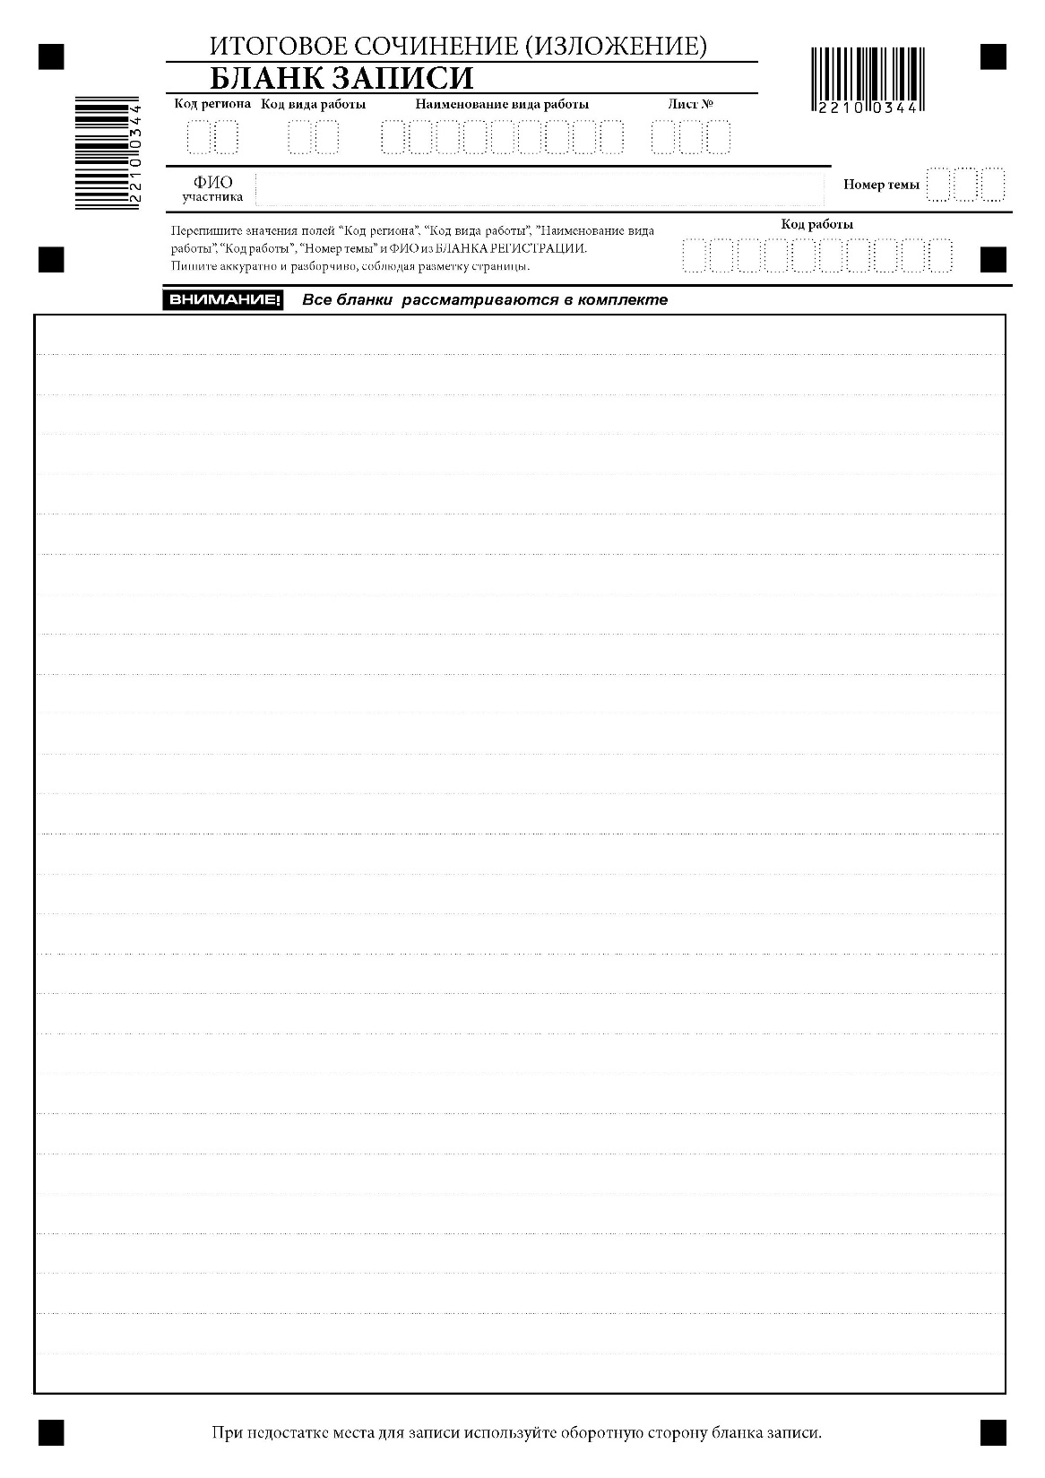
Выдача дополнительного бланка записи
Члены комиссии заполняются поля: «Код работы», «Лист № 003» бланки записи 1 и 2 - основные бланки записи)
76 20 сочинение
001
ФИО прописью
111
Текст итогового сочинения (изложения), текст итогового сочинения (изложения), текст
Участник заполняет поля:
- «Код региона»
«Код вида работы»
«Наименование вида работы»
«Номер темы
76 20 сочинение
002
ФИО прописью
111
Текст итогового сочинения (изложения), текст итогового сочинения (изложения), текст итогового сочинения (изложения), текст итогового сочинения (изложения), текст итогового сочинения (изложения), текст итогового сочинения (изложения), текст итогового сочинения (изложения)
Члены комиссии проверяют заполнение регистрационных полей дополнительного бланка записи
76 20 сочинение
003
ФИО прописью
111
5739590763

Slide 65
Комиссия по проведению ИС(И)
за 30 и за 5 минут сообщить участникам
о скором завершении ИС(И)
о необходимости перенести ИС(И) из черновиков в бланки записи
объявить об окончании ИС(И)
по завершении ИС(И)
собрать у участников бланки регистрации и бланки записи ИС(И)
поставить «Z» области бланка записи, оставшейся незаполненной
заполнить в БР поле «Количество бланков записи» – по факту (сколько бланков записи было использовано участником)
сделать метку «X» гелевой ручкой чернилами красного цвета в оригиналах бланков ИС(И) над словами «ИС(И)»
заполнить форму ИС-5 «Ведомость проведения ИС(И) в учебном кабинете ОО (месте проведения»)»

Slide 66
Комиссия по проведению ИС(И)
0 0 2
На бланке регистрации член комиссии по проведению:
проверяет заполнение полей
заполняет поле «Количество бланков записи» (1 или более)

Slide 67
Комиссия по проведению ИС(И)
Члены комиссии по проведению проверяют:
заполнение полей:
«Код региона»
«Код вида работы»
«Наименование вида работы»
«Номер темы»
«Код работы»
«Лист №»
пересчитывает бланки записи
- проставляют «Z» на последнем бланке записи
76 20 сочинение
001
ФИО прописью
111
76 20 сочинение
002
ФИО прописью
111
Текст итогового сочинения (изложения), текст итогового сочинения (изложения).

Slide 68
X
Сбор и упаковка бланков ИС(И)
В ОРИГИНАЛАХ БЛАНКОВ ИС(И) над словами «ИТОГОВОЕ СОЧИНЕНИЕ (ИЗЛОЖЕНИЕ)» поставить метку «X» гелевой ручкой ЧЕРНИЛАМИ КРАСНОГО ЦВЕТА
БЛАНКИ ИС(И) в учебном кабинете собрать
по комплектам (ИС-05):
1. Комплект бланков участника ИС(И)
Бланк регистрации первого участника
Бланк записи № 1 первого участника
Бланк записи № 2 первого участника
Дополнительные бланки записи первого участника
2. Комплект бланков участника ИС(И)
Бланк регистрации второго участника
Бланк записи № 1 второго участника
Дополнительные бланки записи № 2 второго участника и т.д.
Бланки ИС(И) упаковать в ВДП (форма 11-С(И)
ЗАПОЛНЕННЫЙ
ОРИГИНАЛЫ
X
ЗАПОЛНЕННЫЙ
X
ЗАПОЛНЕННЫЙ

Slide 69
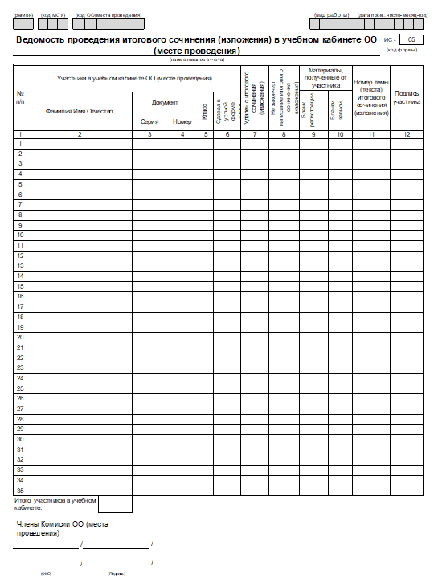
Ведомость проведения итогового сочинения (изложения) в учебном кабинете ОО (месте проведения) (ИС-05)
18
Материалы, собранные у участников
Бланки записи - вписать то количество бланков записи, включая дополнительные бланки записи, которое было ИСПОЛЬЗОВАНО участником для написания ИС(И) = полю «Количество бланков записи» на БР

Slide 70
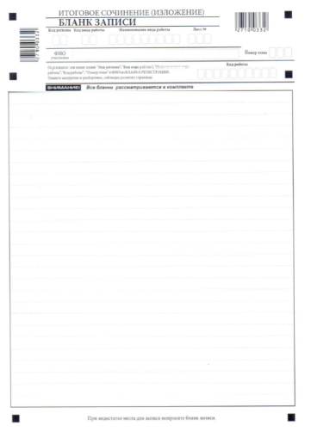
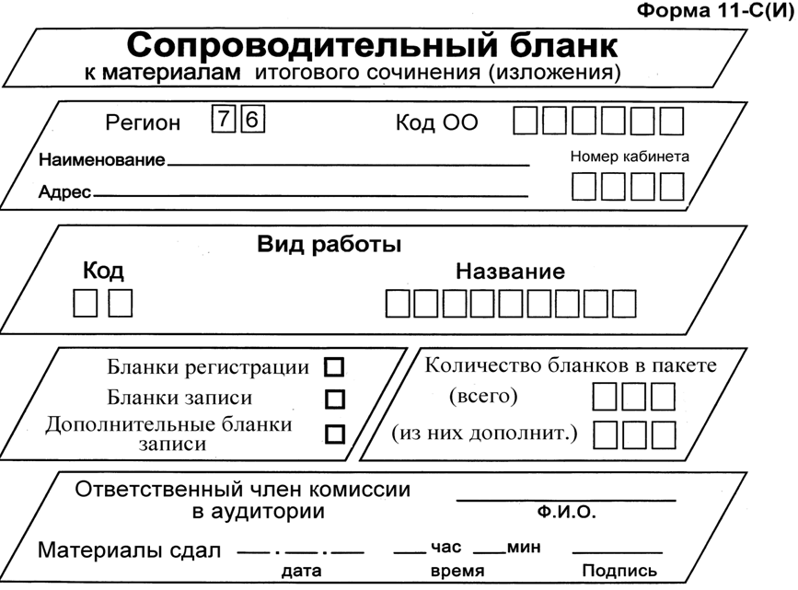
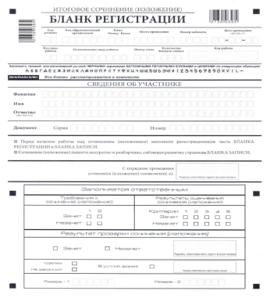
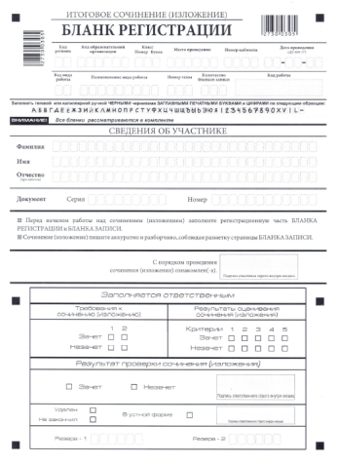
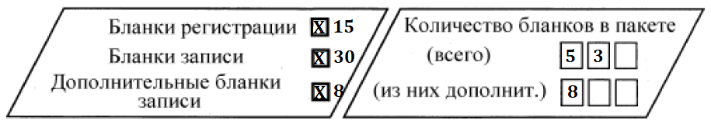
Упаковка в аудитории ОО
3
3
2
2
1
1
X
X
15
О Р И Г И Н А Л Ы Б Л А Н К О В
КОМПЛЕКТ
1 УЧАСТНИКА
Указать количество бланков
КОМПЛЕКТ
2 УЧАСТНИКА

Slide 71
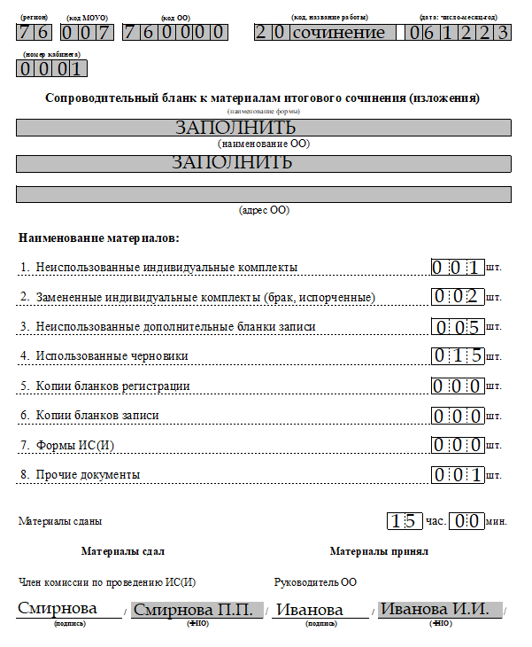
Сбор и упаковка материалов ИС(И)
Упаковка с материалами ИС(И)
из каждой аудитории проведения ИС(И)
по факту

Slide 72




Передача материалов ИС(И) руководителю ОО
Члены комиссии по проведению ИС(И) передают руководителю ОО:
темы итогового сочинения, тексты для изложения
ВДП
с бланками участников ИС(И)
упаковку
с материалами ИС(И)
Неиспользованные черновики со штампом ОО
ручки
флеш-носитель с устным ИС(И) (при наличии)
Отчетные формы ИС(И):
- «Ведомость проведения ИС(И) в учебном кабинете ОО (месте проведения)» (ИС-05)
- «Ведомость коррекции персональных данных участников ИС(И)» (ИС-07) (при наличии)
- «Акт о досрочном завершении написания ИС(И) по уважительным причинам» (ИС-08) (при наличии)
- «Акт об удалении участника ИС(И)» (ИС-09) (при наличии)
инструкцию, зачитываемую участникам ИС(И)
орфографические словари
служебные, объяснительные записки
инструкции для участников ИС(И)

Slide 73
По завершении проведения ИС(И)
Общественные наблюдатели передают руководителю ОО заполненную форму (ИС-10)
Раздел заполняется руководителем ОО в случае НЕЯВКИ ОБЩЕСТВЕННОГО НАБЛЮДАТЕЛЯ

Slide 74
Передача материалов руководителю ОО
общественные наблюдатели
«Акт общественного наблюдения за проведением итогового сочинения (изложения) в ОО (месте проведения)» (ИС-10)
медицинский работник
инструкцию для медицинского работника, привлекаемого в дни проведения ИС(И)
журнал учета участников ИС(И), обратившихся к медицинскому работнику во время проведения ИС(И)
ведомость наличия лекарственных препаратов у участников ИС(И) в день проведения ИС(И)
лист учета «ВХОДНОГО ФИЛЬТРА» членов комиссии по проведению ИС(И), общественных наблюдателей, лиц, имеющих право присутствовать в ОО (месте проведения ИС(И)) в день проведения ИС(И)
лист учета «ВХОДНОГО ФИЛЬТРА» участников ИС(И)

Slide 75
Завершение ИС(И)
Руководитель ОО
передает техническому специалисту оригиналы бланков ИС(И) для осуществления копирования
копирование бланков ИС(И) с внесенной в бланк регистрации отметкой «Х» в поле «Не закончил» («Удален»), подтвержденной подписью члена комиссии по проведению ИС(И), не производится, проверка ИС(И) не осуществляется
делает копии бланков для проверки
обеспечивает хранение оригиналов бланков ИС(И) до направления их в РЦОИ
обеспечивает учет бланков ИС(И) с внесенной отметкой в поля «Не завершил» или «Удален»

Slide 76
Порядок проведения ИС(И)
ОСОБЫЕ СЛУЧАИ

Slide 77
Процедура досрочного завершения написания ИС(И)
по объективным причинам
Член комиссии по проведению ИС(И):
составляет «Акт о досрочном завершении написания ИС(И) (ИС-08)
вносит метку «Х» в поле «Не закончил» бланка регистрации
вносит метку «Х» в «Ведомость проведения ИС(И) в учебном кабинете ОО (месте проведения ) (ИС-05)
участник ИС(И) ставит подпись в форме ИС-05
ставит подпись в бланке регистрации

Slide 78
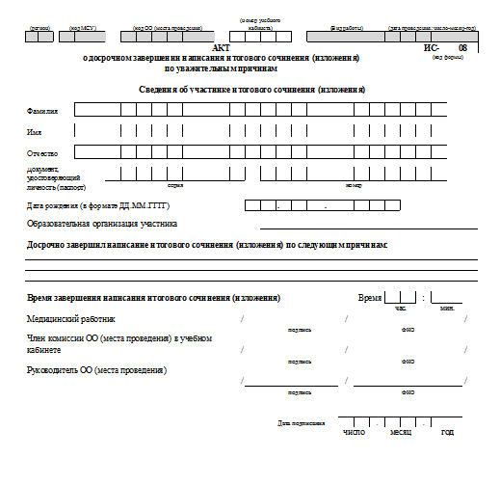
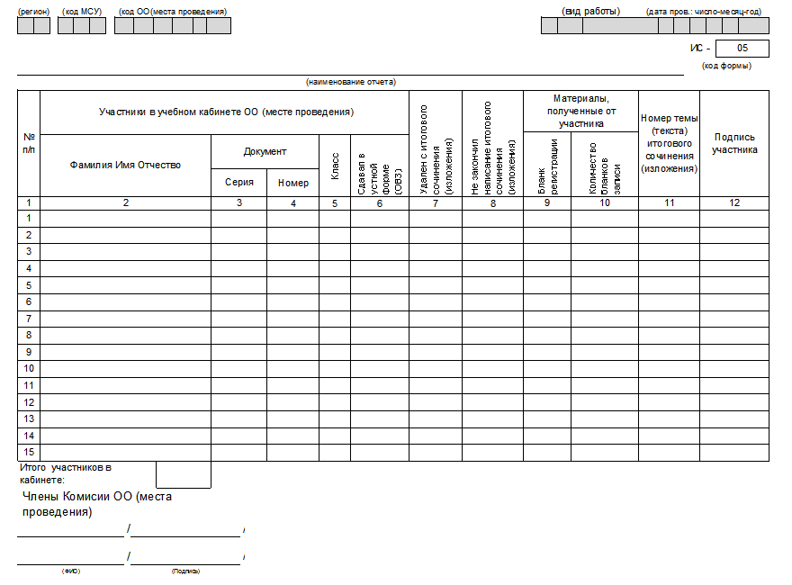
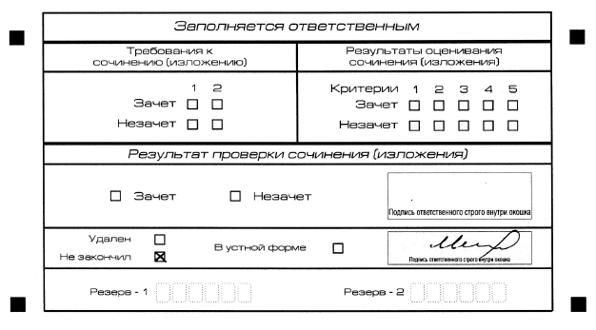
Процедура досрочного завершения написания ИС(И)
по объективным причинам
X
Копирование бланков ИС(И) с внесенной в бланк регистрации отметкой «Х» в поле «Не закончил» («Удален»), подтвержденной подписью члена комиссии по проведению ИС(И), не производится, проверка таких ИС(И) не осуществляется

Slide 79
Процедура удаления участника ИС(И) (нарушение п. 28 Порядка)
Член комиссии по проведению ИС(И):
составляет Акт об удалении участника ИС(И) (ИС-09)
вносит метку «Х» в «Ведомость проведения ИС(И) в учебном кабинете ОО (месте проведения )
(ИС-05)
участник ИС(И) ставит подпись в форме ИС-05
вносит метку «Х» в поле «Удален» бланка регистрации
ставит подпись в бланке регистрации

Slide 80
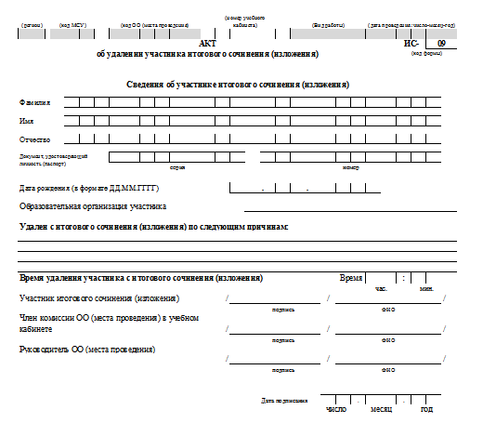
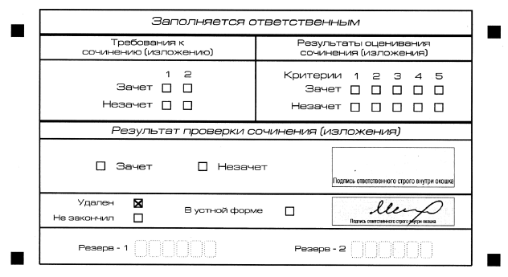
Процедура удаления участника ИС(И)
X
Копирование бланков ИС(И) с внесенной в бланк регистрации отметкой «Х» в поле «Не закончил» («Удален»), подтвержденной подписью члена комиссии по проведению ИС(И), не производится, проверка таких ИС(И) не осуществляется

Slide 81
Особенности организации и проведения ИС(И) для лиц с ОВЗ, детей-инвалидов и инвалидов
Участники ЕГЭ с ОВЗ
Участники ЕГЭ – дети-инвалиды и инвалиды
Копия рекомендаций ПМПК
Копия справки, подтверждающая инвалидность
Условия должны быть прописаны в рекомендациях ПМПК

Slide 82
Особенности организации и проведения ИС(И) для лиц с ОВЗ, детей-инвалидов и инвалидов
С(И) на дому, в медицинской организации:
- заключение медицинской организации
- рекомендации ПМПК
ИС(И) организуется по месту жительства участника ИС(И), по месту нахождения медицинской организации с выполнением минимальных требований к процедуре проведения
Руководитель ОО:
- определяет комиссию по проведению ИС(И) на дому
- контролирует процедуру подготовки к ИС(И) (печать бланков, отчетных форм, оформление отчетных форм, оформление ВДП, передача тем и текстов для изложения в день проведения ИС(И), доставка материалов ИС(И) по завершении ИС(И))

Slide 83
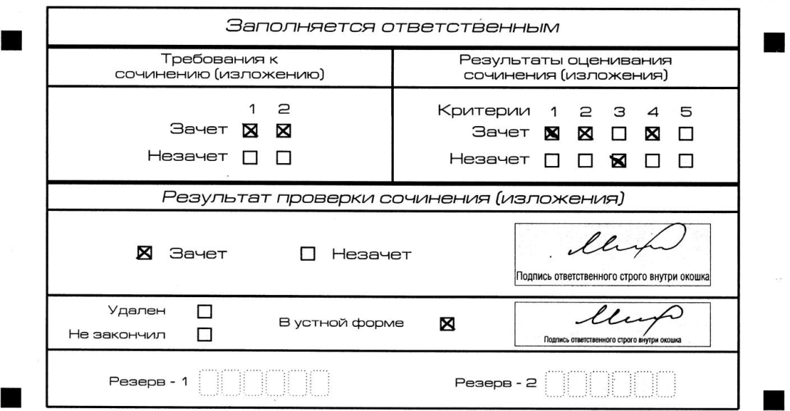
Особенности организации и проведения ИС(И) в устной форме
Для участников ИС(И) с ОВЗ, участников ИС(И) - детей-инвалидов и инвалидов ИС(И) может по их желанию и при наличии соответствующих медицинских показаний проводиться в устной форме
Устное сочинение (изложение) участников записывается на флеш-носитель - аудиозаписи участников передаются ассистенту, который в присутствии руководителя ОО переносит устные сочинения (изложения) из аудиозаписей в бланки ИС(И)
В форму ИС-05 «ведомость проведения ИС(И) в учебном кабинете ОО (месте проведения)» - «X» в поле «Сдавал в устной форме (ОВЗ)»
Для устной формы – пятый критерий не выставляется
X

Slide 84
Инструкция
для членов комиссии по проверке

Slide 85
До начала проверки ИС(И)
Члены комиссии по проведению ИС(И) до начала проведении ИС(И) обязаны ознакомиться с:
нормативными правовыми документами, регламентирующими проведение ИС(И)
порядком проведения и проверки ИС(И)
методическими материалами Рособрнадзора, рекомендуемыми к использованию при организации и проведении ИС(И)
инструкцией, определяющей порядок их работы
правилами заполнения бланков ИС(И)
критериями оценивания ИС(И), разработанными Рособрнадзором
правилами заполнения отчетной формы ИС-06 «Протокол проверки ИС(И)»
Во время проверки ИС(И) членам комиссии по проверке ИС(И) ЗАПРЕЩЕНО иметь при себе средства связи

Slide 86
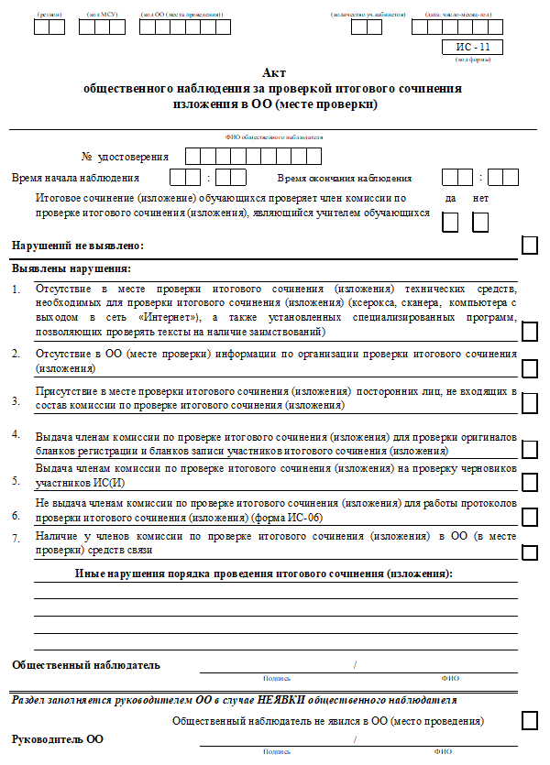
До начала проверки ИС(И)
Акт общественного наблюдения
за проверкой ИС(И) в ОО (месте проверки) (ИС-11)
ПО количеству распределенных аккредитованных общественных наблюдателей в ОО (месте проверки)

Slide 87
Порядок проверки и оценивания ИС(И)
Руководитель ОО
обеспечивает техническими средствами (ксерокс, сканер, компьютер с выходом в сеть «Интернет», а также с установленными на него специализированными программами, позволяющими автоматически проверять тексты на наличие заимствований и др.) экспертов для проверки и оценивания ИС(И)
ИЛИ
принимает решение о возложения на технического специалиста обязанности по осуществлению проверки соблюдения участником ИС(И) требования №2 «Самостоятельность написания ИС(И)»
осуществляет контроль за внесением отметки «X» в БР в поле «В устной форме» (сдача ИС(И) в устной форме)
обеспечивает проверку и оценивание ИС(И) в соответствии с критериями оценивания в установленные сроки п. 29 Порядка ГИА, и заполнение БР
обеспечивает в соответствии с графиком доставку в РЦОИ для обработки оригиналов бланков ИС(И) участников ИС(И) с внесенными в них результатами проверки по критериям оценивания и оценки («зачет»/ «незачет»), в том числе оригиналы бланков ИС(И) с внесенной отметкой в поля «Не закончил» («Удален»), подтвержденной подписью члена комиссии по проведению ИС(И)

Slide 88
Порядок проверки и оценивания ИС(И)
Эксперты
проверка ИС(И) завершается в установленные сроки п. 29 Порядка ГИА
ИС(И) оцениваются по системе «зачет» или «незачет» по критериям, разработанным Рособрнадзором
каждое ИС(И) проверяется одним экспертом один раз
осуществляют контроль за внесением отметки «X» в БР в поле «В устной форме» (сдача ИС(И) в устной форме)
проверяют КОПИИ БЛАНКОВ ЗАПИСИ в соответствии с требованиями и критериями оценивания, разработанными Рособрнадзором
заполняют «Протокол проверки ИС(И) (ИС-06)
заполняют КОПИИ БЛАНКОВ регистрации
копирование бланков ИС(И) с внесенной в бланк регистрации отметкой «Х» в поле «Не закончил» («Удален»), подтвержденной подписью члена комиссии по проведению ИС(И), не производится, проверка ИС(И) не осуществляется

Slide 89
Порядок проверки и оценивания ИС(И)
Технический специалист
Эксперты
Руководитель ОО
проверяют КОПИИ БЛАНКОВ ЗАПИСИ в соответствии с требованиями и критериями оценивания, разработанными Рособрнадзором
определяет порядок проверки требования №2 «Самостоятельность написания ИС(И)»
делает копии бланков для проверки
копирование бланков ИС(И) с внесенной в бланк регистрации отметкой «Х» в поле «Не закончил» («Удален»), подтвержденной подписью члена комиссии по проведению ИС(И), не производится, проверка ИС(И) не осуществляется
Эксперты
Эксперты
Технический специалист
переносит результаты проверки из КОПИЙ БЛАНКОВ регистрации в ОРИГИНАЛЫ БЛАНКОВ РЕГИСТРАЦИИ
заполняют «Протокол проверки ИС(И) (ИС-06)
заполняют КОПИИ БЛАНКОВ регистрации

Slide 90
По завершении проверки ИС(И)
Акт общественного наблюдения
за проверкой ИС(И) в ОО (месте проверки) (ИС-11)
ПО количеству распределенных аккредитованных общественных наблюдателей в ОО (месте проверки)
Раздел заполняется руководителем ОО в случае НЕЯВКИ ОБЩЕСТВЕННОГО НАБЛЮДАТЕЛЯ

Slide 91
Организация проверки ИС(И)
18
Каждое сочинение (изложение) проверяется
ОДНИМ ЭКСПЕРТОМ ОДИН РАЗ
Результаты проверки по ТРЕБОВАНИЯМ и КРИТЕРИЯМ оценивания («зачет»/«незачет») вносятся в копию бланка регистрации

Slide 92
Критерии оценивания ИС(И)
18
ТРЕБОВАНИЯ
№ 1 | Объём итогового сочинения (изложения) |  |  | ОСНОВНЫЕ
№ 2 | Самостоятельность написания итогового сочинения (изложения)
КРИТЕРИИ
 | ИС | ИИ
№ 1 | Соответствие теме | Содержание изложения | ОСНОВНЫЕ
№ 2 | Аргументация. Привлечение литературного материала | Логичность изложения
№ 3 | Композиция и логика рассуждения | Использование элементов стиля исходного текста | + дополнительно один
№ 4 | Качество письменной речи
№ 5 | Грамотность
2 требования (№1 и №2) + 2 критерия (№ 1 и № 2) + дополнительно один критерий
(№ 3, № 4, № 5) = «ЗАЧЕТ»

Slide 93
Требование № 1.
«ОБЪЁМ ИС(И)»
18
Если в сочинении менее 250 слов, а в изложении менее 150 слов (в подсчет включаются все слова, в том числе и служебные), то выставляется «незачет» за НЕВЫПОЛНЕНИЕ требования № 1 и «незачет» за работу в целом
! ТАКИЕ ИТОГОВЫЕ СОЧИНЕНИЯ (ИЗЛОЖЕНИЯ) НЕ ПРОВЕРЯЮТСЯ ПО ТРЕБОВАНИЮ № 2 «САМОСТОЯТЕЛЬНОСТЬ НАПИСАНИЯ ИС(И)» И КРИТЕРИЯМ ОЦЕНИВАНИЯ

Slide 94
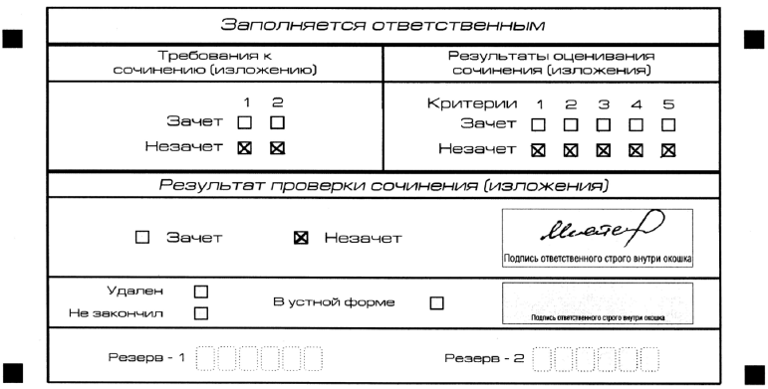
Требование № 1. «Объем ИС(И)»
18
Образец заполнения нижней части бланка регистрации
Эксперт выставляет «незачет» за невыполнение требования № 1
В клетки по требованию № 2 выставляет «незачет»
В клетки по критериям оценивания выставляет «незачет»
В поле «Результат проверки сочинения (изложения) ставится «незачет»

Slide 95
Требование № 2.
«САМОСТОЯТЕЛЬНОСТЬ НАПИСАНИЯ ИС(И)»
18
Если сочинение (изложение) признано несамостоятельным, то выставляется «незачет» за НЕВЫПОЛНЕНИЕ требования № 2 и «незачет» за всю работу в целом
! ТАКИЕ ИТОГОВЫЕ СОЧИНЕНИЯ (ИЗЛОЖЕНИЯ)
НЕ ПРОВЕРЯЮТСЯ ПО КРИТЕРИЯМ ОЦЕНИВАНИЯ

Slide 96
Требование № 2.
«Самостоятельность написания ИС(И)»
18
Эксперт выставляет «незачет» за невыполнение требования № 2
Образец заполнения нижней части бланка регистрации
В клетки по критериям оценивания выставляет «незачет»
В поле «Результат проверки сочинения (изложения) ставится «незачет»

Slide 97
Алгоритм проверки ИС(И):
от требований к критериям оценивания
Если ИС(И) соответствует требованию № 1 и требованию № 2, то эксперт выставляет «зачет» за выполнение требования № 1 и требования № 2
После этого сочинение (изложение) оценивается по КРИТЕРИЯМ

Slide 98
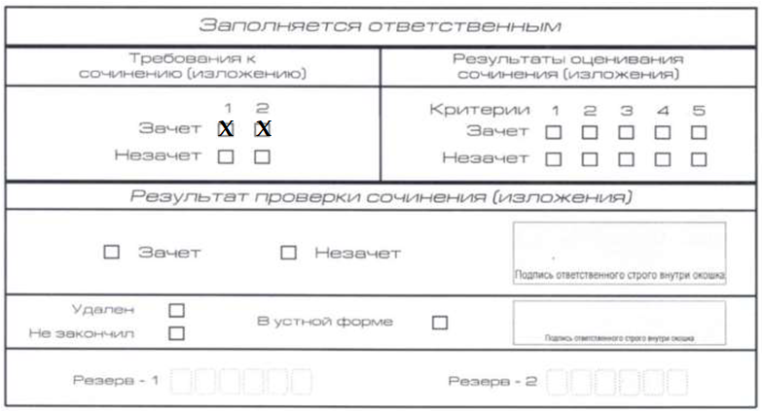
Проверка по требованиям к критериям оценивания
Если по требованию № 1 и требованию № 2 «зачёт», то итоговое сочинение (изложение) далее проверяется по критериям

Slide 99
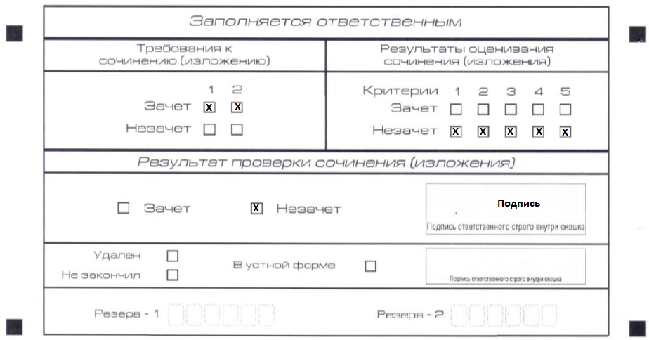
Оценивание сочинения по критериям
Образец заполнения нижней части бланка регистрации
Сочинение оценивается по пяти критериям
Критерии № 1 и № 2 являются ОСНОВНЫМИ
Если за сочинение (изложение) по критерию № 1 выставлен «незачет», то сочинение (изложение) по критериям № 2 - № 5 не проверяется
В клетки по всем критериям выставляется «незачет»

Slide 100

Оценивание сочинения по критериям
Сочинение оценивается по пяти критериям
Критерии № 1 и № 2 являются ОСНОВНЫМИ
Если за сочинение (изложение) по критерию № 1 выставлен «зачет», а по критерию № 2 «незачет», то сочинение (изложение) по критериям № 3 - № 5 не проверяется.
В клетки по всем критериям выставляется «незачет»
Образец заполнения нижней части бланка регистрации

Slide 101


Пример заполнения нижней части бланка регистрации
по критерию № 1 «незачёт»
по критерию № 2 «незачёт»
по всем критериям
№ 2-5 «незачёт»
по всем критериям
№ 3-5 «незачёт»

Slide 102


Проверка итогового сочинения (изложения)
Заполнение «Протокола проверки итогового сочинения (изложения)» (форма ИС-06)
ПЕРЕНОС результатов проверки из ИС-06 в копии бланков регистрации участников ИС(И)
18

Slide 103
ИС(И): заполнение бланка регистрации
Должно быть проставлено - 8 «Х»
18
Для устной формы – пятый критерий не выставляется

Slide 104
Образец заполнения нижней части бланка регистрации
18

Slide 105

Образец заполнения бланка регистрации

Slide 106
Хранение материалов ИС(И) в ОО
месяц с момента проведения ИС(И)
1.
- Неиспользованные распечатанные индивидуальные комплекты бланков ИС(И)
Замененные индивидуальные комплекты бланков ИС(И) (брак, испорченные)
Неиспользованные дополнительные бланки записи
Использованные черновики
Формы ИС(И):
«Списки распределения участников по образовательным организациям (местам проведения)» (ИС-01)
«Прикрепление образовательной организации регистрации к образовательной организации проведения» (ИС-02)
- Журнал медицинского работника, листы входного фильтра
2.
КОПИИ БЛАНКОВ РЕГИСТРАЦИИ
КОПИИ БЛАНКОВ ЗАПИСИ

Slide 107

Порядок проведения ИС(И)
Доставка материалов ИС(И) в РЦОИ
18
П. 13.1 Порядка проведения ИС(И) …
13.1. РУКОВОДИТЕЛЬ ОО (или иных организаций, в которых проводилась проверка по решению министерства образования) в соответствии с графиком доставки материалов ИС(И) доставляет ОРИГИНАЛЫ БЛАНКОВ ИС(И) участников ИС(И) с внесенными в них результатами проверки, в том числе оригиналы бланков ИС(И) с внесенной отметкой «Х» в поля «Не закончил» или «Удален», подтвержденной подписью члена комиссии по проведению ИС(И), ОТЧЕТНЫЕ ФОРМЫ, заполненные сопроводительные документы в РЦОИ для последующей обработки
КТО?

Slide 108
Передача в РЦОИ
3
3
2
1
2
1
1
X
X
15
О Р И Г И Н А Л Ы Б Л А Н К О В
Вписать количество бланков
КОМПЛЕКТ
1 УЧАСТНИКА
КОМПЛЕКТ
2 УЧАСТНИКА
2
Файл с формами и служебными записками
БЛАНКИ ЗАПИСИ только ЗАПОЛНЕННЫЕ

Slide 109
Акт приемки-передачи материалов ИС(И)
(приложение 2 к инструкции 1)
ВДП с бланками ИС(И) (по количеству аудиторий)
Отчетные формы
«Список участников ИС(И) в ОО (месте проведения» (ИС-04) (одна из ОО)
«Список участников ИС(И) в ОО (месте проведения) (ИС-05) (по количеству аудиторий)
«Протокол проверки ИС(И)» (ИС-06) (по количеству экспертов)
«Ведомость коррекции персональных данных участников ИС(И)» (ИС-07) (при наличии)
«Акт о досрочном завершении написания ИС(И) по уважительным причинам» (ИС-08) (при наличии)
«Акт об удалении участника ИС(И)» (ИС-09) (при наличии)
«Акт общественного наблюдения за проведением ИС(И) в ОО (месте проведения)» (ИС-10) (по количеству распределенных ОН)
«Акт общественного наблюдения за проверкой ИС(И) в ОО (месте проверки)» (ИС-11) (по количеству распределенных ОН)
«Список работников, привлекаемых к проведению ИС(И) в ОО (месте проведения) и общественных наблюдателей» (ИС-12)
Прочие документы и акты ОО, объяснительные и служебные записки (по факту)
ВАЖНО! Оригиналы бланков ИС(И) участников, которые были УДАЛЕНЫ с ИС(И) или ДОСРОЧНО ЗАВЕРШИЛИ ПО ОБЪЕКТИВНЫМ ПРИЧИНАМ ИС(И), доставляются в РЦОИ

Slide 110
Дополнительные даты (первая среда февраля, вторая среда апреля)
Повторный допуск к написанию ИС(И)
Решением педагогического совета ОО
обучающиеся, экстерны, получившие по ИС(И) неудовлетворительный результат («незачет»)
участники ИС(И), не явившиеся на ИС(И) по уважительным причинам (болезнь или иные обстоятельства), подтвержденным документально
обучающиеся, экстерны, удаленные с ИС(И) за нарушение требований Порядка проведения ГИА-11 (пп. 1 п. 28)
участники ИС(И), не завершившие написание ИС(И) по уважительным причинам (болезнь или иные обстоятельства), подтвержденным документально

Slide 111
Порядок заполнения материалов ИС(И)
ОДИН КОД РАБОТЫ у разных участников (ДУБЛИ комплектов ИС(И)
ошибки, выявленные во время приемки материалов ИС(И)
выдача дополнительных бланков записи ИЗ РЕЗЕРВНОГО КОМПЛЕКТА бланков ИС(И)
некорректное заполнение РЕГИСТРАЦИОННЫХ ПОЛЕЙ БЛАНКОВ ИС(И)
БЛАНК РЕГИСТРАЦИИ:
не заполнены ОБЯЗАТЕЛЬНЫЕ поля: «Номер темы», «Количество бланков записи»
не проставлен в поле «Результат проверки сочинения (изложения)» итоговый результат «Зачёт»/«Незачёт» - Х
БЛАНКИ ЗАПИСИ:
не заполнены поля: «Лист №», «ФИО участника», «Номер темы»
ДОПОЛНИТЕЛЬНЫЕ БЛАНКИ ЗАПИСИ:
- не заполнено поле «Код работы»
не записана тема ИС(И) в бланки записи
нарушения в комплектовании бланков ИС(И) для доставки в РЦОИ

Slide 112
Контактная информация
Государственное учреждение Ярославской области
«Центр оценки и контроля качества образования»
Адрес электронной почты: smirnova@coikko.ru
Телефон: 8 (4852)28 08 83
СПАСИБО ЗА ВНИМАНИЕ!

